Slide 1
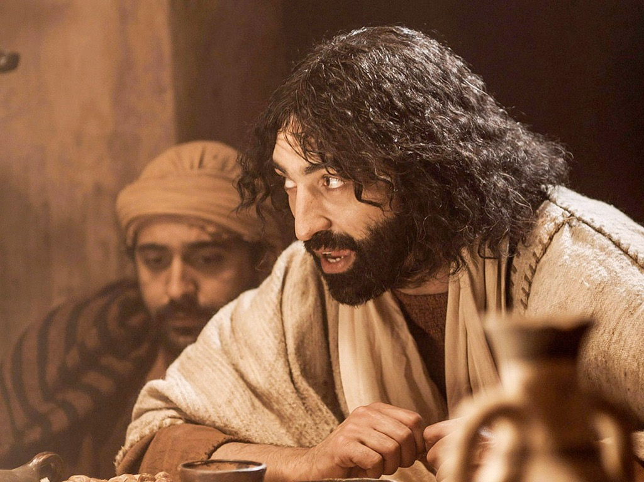
马可福音 1-8
Rick Griffith 博士 • 新加坡神学院 • BibleStudyDownloads.org

Slide 2
关键字
85
作门徒
马可福音

Slide 3
主题
23
成为受苦的仆人
来设立榜样的神
马可福音

Slide 4
关键节
85
“因 为 人 子 来 ， 并 不 是 要 受 人 的 服 事 ， 乃 是 要 服 事 人 ， 并 且 要 舍 命 作 多 人 的 赎 价”
(10:45)。
马可福音

Slide 5

总结概要
82
行动的福音:
“立刻” 41x
马可福音
马可通过牧养相关的角度,
选择一些关于基督的事件,
即神的儿子(神性)
以 受苦仆人样式来服事,
以此激励受逼迫的罗马信徒
做真正的基督门徒。

Slide 6

国度陈述
27a
国度通过悔改从罪中解脱出来(1:14-15)与那些拒绝耶稣的人的停滞状态形成对比(4:1-34)。他的变身描绘了他作为君王的地位，以教导未来的荣耀会跟随他和他的追随者目前的受苦的状况(9:1-13)。
马可福音

Slide 7

圣约陈述
27a
耶稣作为旧约的履行并没有被强调，这是因为这本书带着牧者关心在罗马被压迫的信徒需要一个能承受得了正义被压迫的实际例子。
马可福音

Slide 8

救赎陈述
27a
救赎是关键(10:45): “因为人子不是要被服事的，而是来服事的（比较基督的服务 1:14-10:52)并将他的生命作为许多人的赎价（参见基督在基督里的自我牺牲。
(11 - 15 = 37%的马可）。”
马可福音

Slide 9
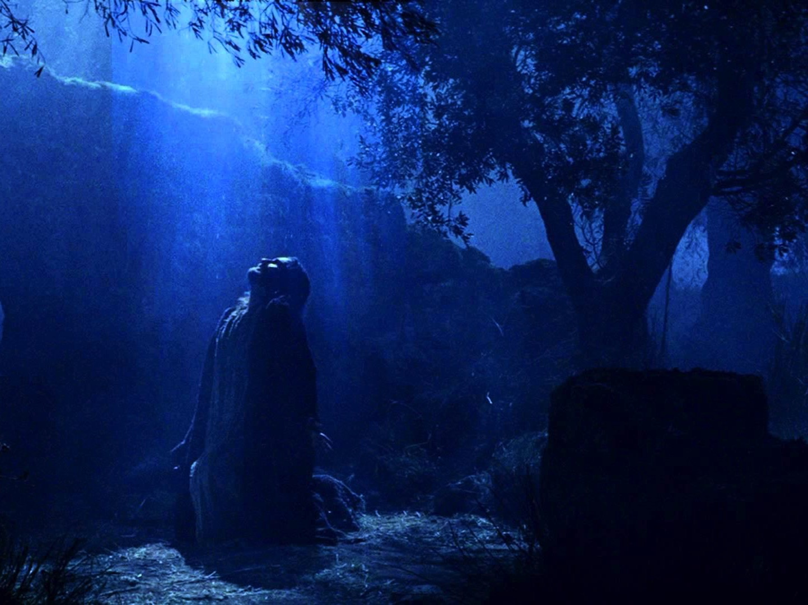
耶稣
(弥赛亚的预言)
27a
权威与仆役之间的矛盾 (8:35; 9:35; 10:43-44) 显明耶稣不像犹太人所期望的好战的弥撒亚。经书常谈到基督教学 (1:1; 8:29; 15:39)，但只有一个旧约经书的引用文(1:2)。
马可福音

Slide 10
马可福音大纲
85
成为受苦的仆人来设立榜样的神
服侍 |  |  |  |  | 受苦
教导和迹象 |  |  |  |  | 牺牲
加利利与佩雷斯 |  |  |  |  | 犹太和耶路撒冷
降临 |  | 事工面临阻拦 |  |  | 自我牺牲 |  | 复活
1:1-3 |  | 1:14–10:52 |  |  | 11–15章 |  | 16章
神性与约翰 1:1-8 | 受洗与 诱惑 1:9-13 | 事工 1:14–2:12 | 阻拦 2:13–8:26 | 教导 8:27–10:52 | 被拒绝 11–13 | 受死 14–15 | 证据 16:1-8 | 结局 16:9-20
强调基督的权威 |  |  |  | 权威 - 仆人的张力 | 强调基督的仆性
3 年 |  |  |  | 6 个月 | 8 天
罗马
主后 64-68 写成 记载事物发生于主后 29-33

Slide 11
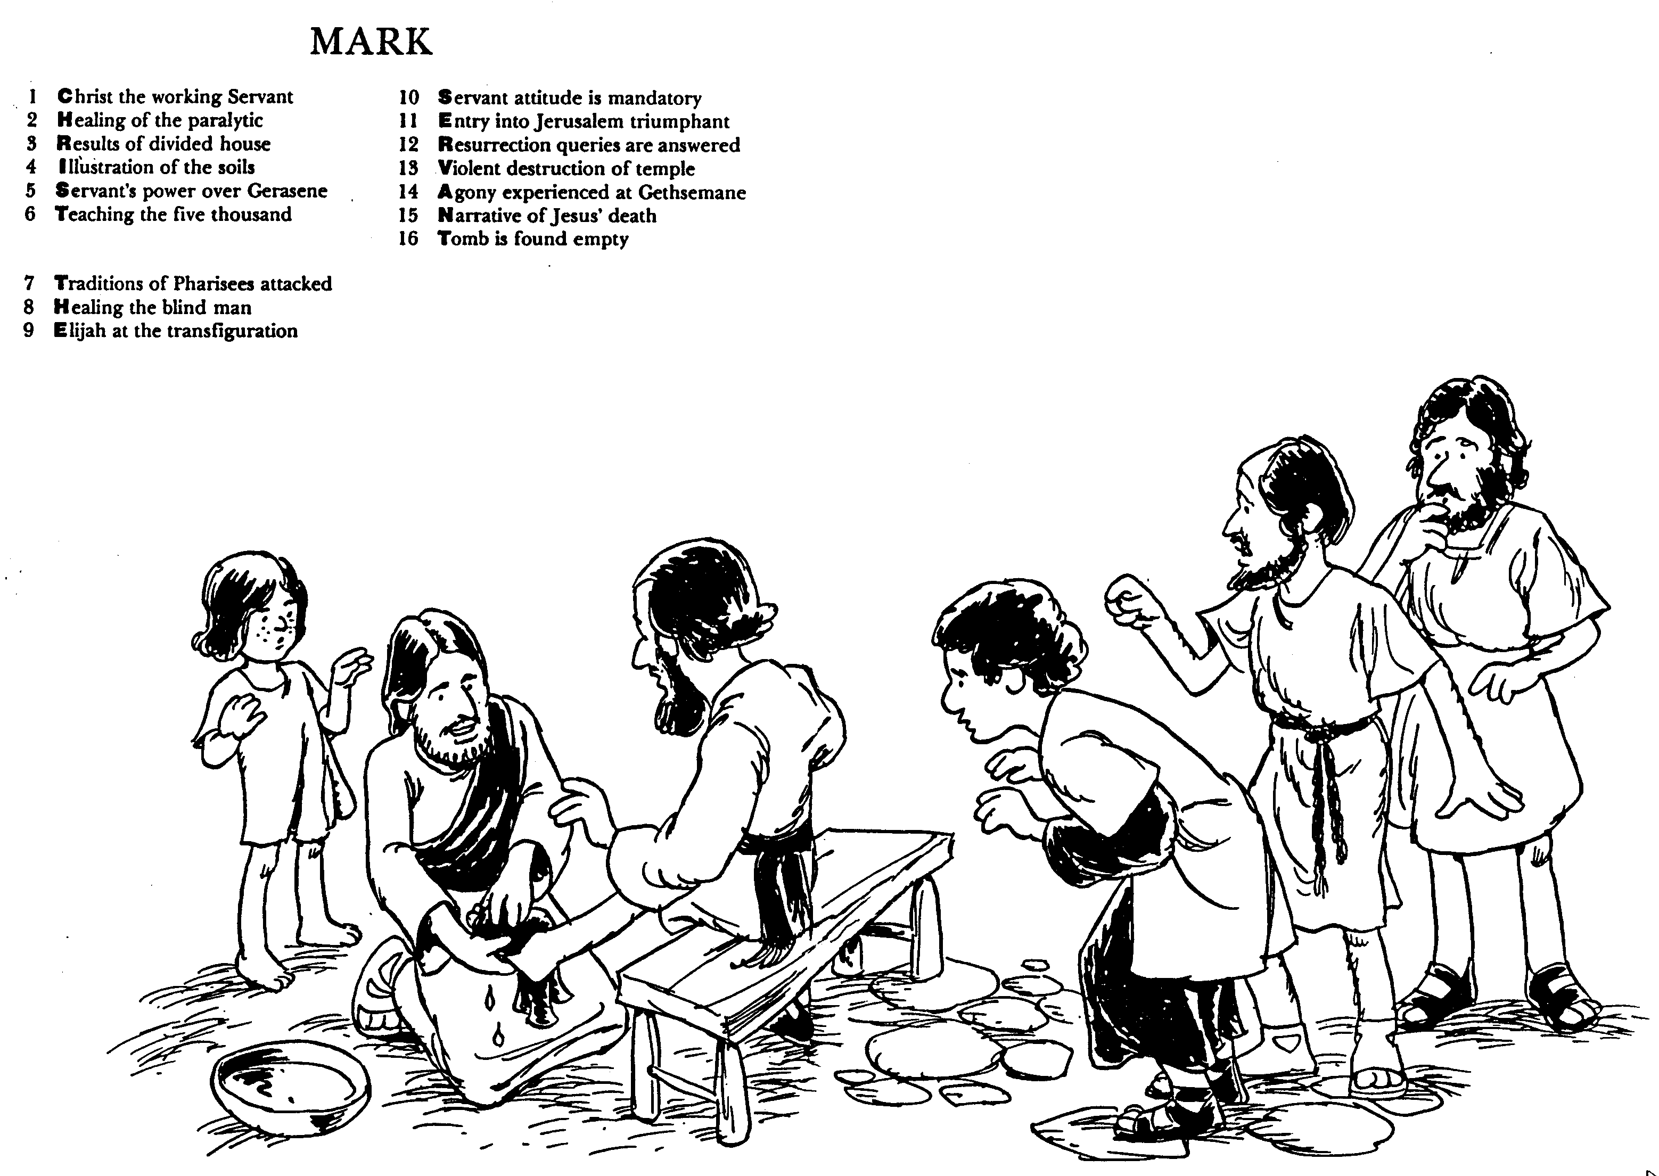
巴里 赫德尔斯顿 《藏头诗圣经》
马可福音
Syllabus, p. 5
1. 基督为奴仆
2. 治好瘫痪病人
3. 纠纷房子的结果
4. 仆人的大能
5. 教导五千人
6. 法利赛的传统被攻击
7. 治好瞎子
8. 以利亚在耶稣改变形像时
9. 仆人态度是必要的
10. 胜利进入耶路撒冷
11. 解决复活的嶷问
12. 神殿被毁坏
13. 在客西马尼的痛苦
14. 叙述耶稣的死
15. 空的坟墓

Slide 12
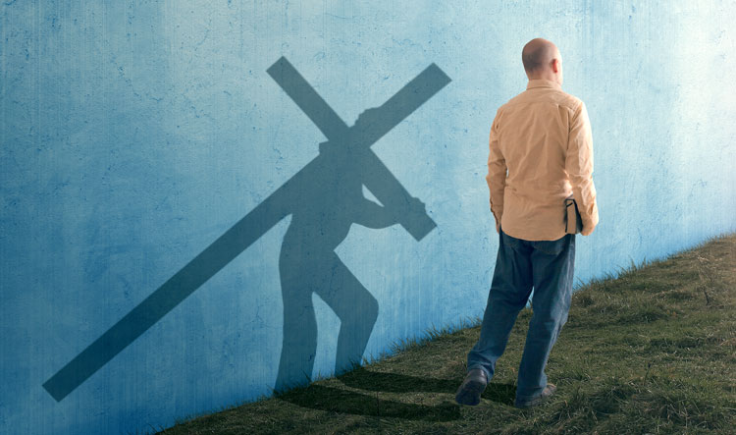
要作门徒
马可福音
Rick Griffith 博士 • Crossroads International Church Singapore
BibleStudyDownloads.org

Slide 13
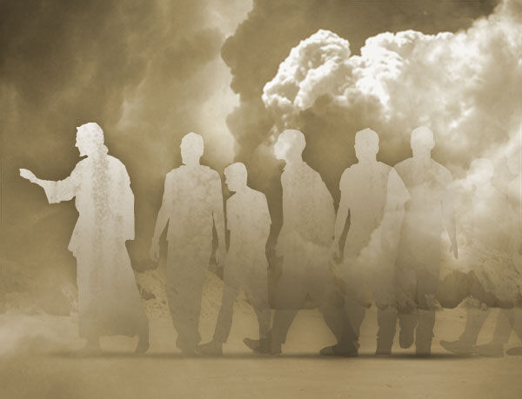
门徒 = 跟随者

Slide 14
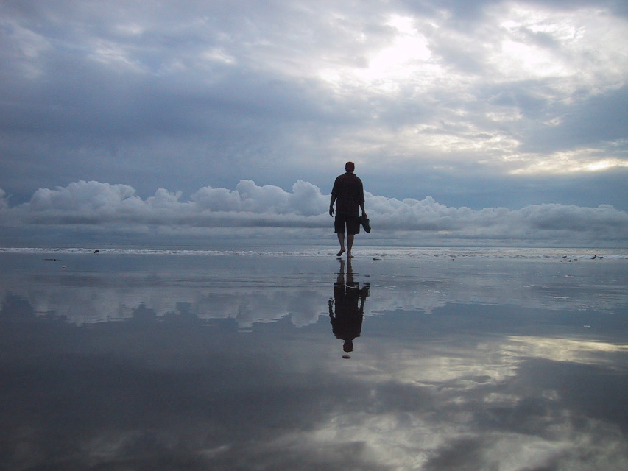
门徒。
Notes:
Most of us haven’t had our house burnt down, but we may know something about the cost of being a disciple. For me, it started at age 13 when I was the first in my family to trust Christ. We lived in the second wealthiest part of town with a nice house. We had a vacation cabin, 7 cars, 2 boats—and we were miserable. To honor my parents, I agreed to major in business in university, but God got ahold of my heart. Two hours after my graduation, I left home to become a missionary. I remember my mother saying in desperation, “I can’t believe my son would graduate with honors from business school and go beg for money!”
My parents left my choice of profession up to me, but my church felt that I should go into business—so when I came to Asia, my church refused to support me and asked the members not to do so also. I never felt so alone. Is this what it means to be a disciple—a follower of Jesus?
大多数人没有经历过房屋被烧毁的痛苦，但我们或许都对成为门徒所付的代价有所了解。对我来说，这一切始于13岁，那时我是我们家第一个信主的人。我们家住在城里第二富有的地段，拥有一栋漂亮的房子。我们还有一个度假小屋、7辆车、2艘船——但我们却很痛苦。为了尊重我的父母，我同意在大学里主修商业，但上帝抓住了我的心。在我毕业后的两个小时，我离开了家，成为了一名宣教士。我依然记得我母亲绝望地说：“我真不敢相信，我的儿子以商业专业的优异成绩毕业，居然要去乞讨钱！”
我的父母把职业选择的决定权交给了我，但我的教会却认为我应该从商。因此，当我来到亚洲时，我的教会拒绝支持我，甚至要求会众也不要支持我。我从未感到如此孤独。这就是成为一名门徒——耶稣的跟随者——所要付出的代价吗？

Slide 15

你要怎么在这个凶狠的世界里成为耶稣真正的门徒?
马可福音

Slide 16
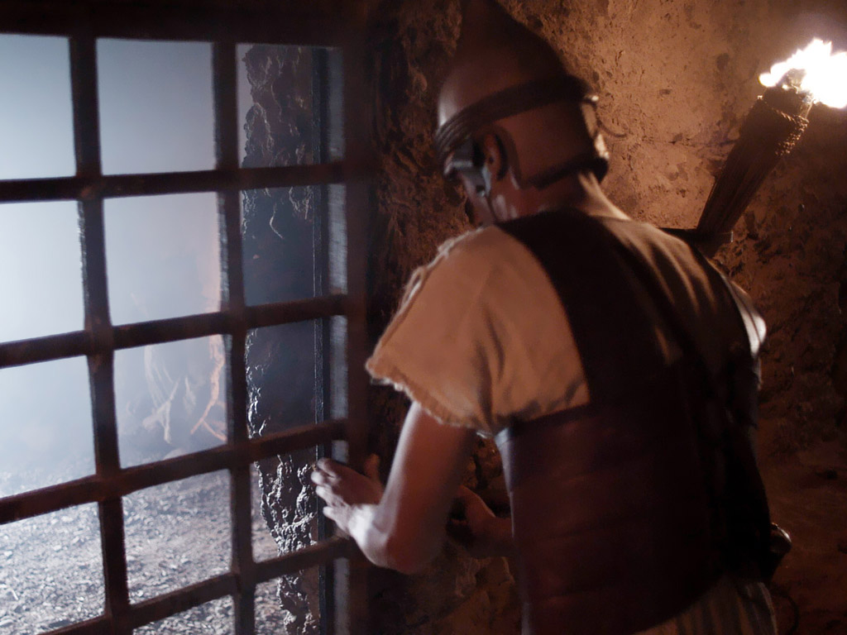
作为一个教会领袖，如果你的教会受到逼迫，一些人会被拖去喂狮子，大数被迫在地下聚会，所有人都害怕，你会怎么做？
马可写了一篇关于耶稣受苦的故事来鼓励大家！

Slide 17
怎么在这个凶狠的世界里作主门徒
不要坚持自己的权柄
如基督一样
服侍人
如基督一样
受苦
你会
复活
1:1-13 | 1:14–10:52 | 11–15 | 16
马可福音
Notes:
We will experience victory over death just as Jesus rose from the dead as Messiah and God (Mark 16).
我们将战胜死亡，正如耶稣作为弥赛亚和神从死里复活一样（马可福音 16章）。

Slide 18
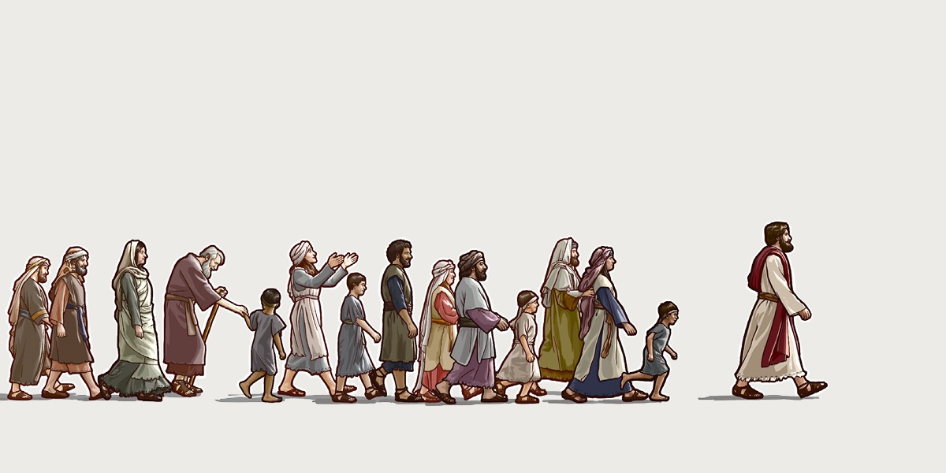
主要思想
如基督服侍与受苦
Mark

Slide 19
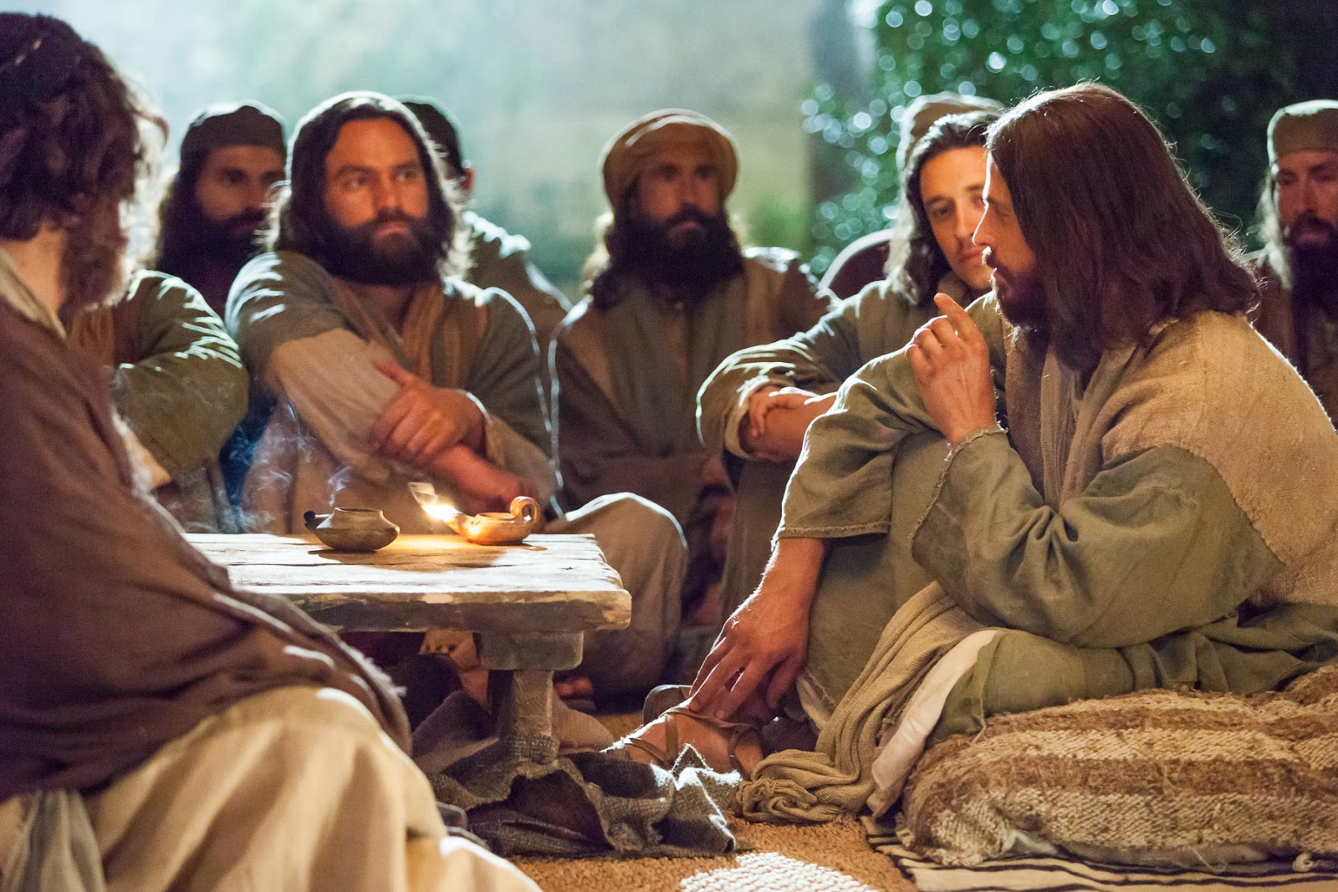
你要怎么做一个如基督受苦的门徒?
马可福音

Slide 20
Black

Slide 21
作为一个教会领袖，如果你的会众受到迫害，一些人会被拖去喂狮子，大数被迫在地下聚会，所有人都害怕，你会怎么做？
马克写了一篇关于耶稣受苦的故事来鼓励他的！人

Slide 22
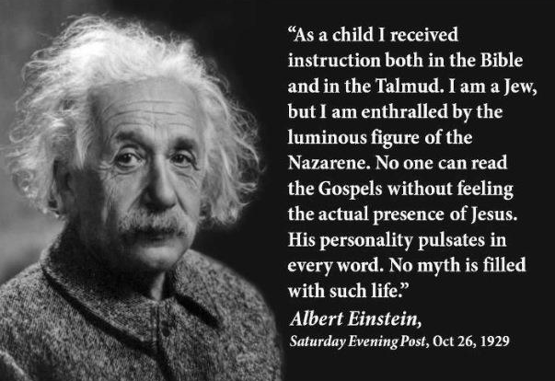
Albert Einstein on Jesus
“作为一个孩子，我在圣经和塔木德都接受了指导，我是犹太人，但是我被纳扎雷人的光辉形象迷住了。无人能读了福音后，没有感受到耶稣的存在，。他的人格在每一个字里都有脉动。没有神话能与祂比较。“
艾尔伯特爱因斯坦
星期六晚间邮报，1929年10月26日

Slide 23

新约书卷
研读

Slide 24
福音书
48
马太
马可
路加
约翰
新国际版研读圣经, 1471
“福音”的英文名称源于旧式英文中的 “God-spell”，意即“神的说话”。是希腊词“好消息”的英译。
古时，当王的生日来到时，王的使者就在王治内的各个城市中，宣告“大喜的信息”。
在新约中，这个意思保留不变。四福音书宣告了关于耶稣的大喜的信息。
古代的世界晓得何谓历史、诗歌、预言及书信等书写体裁；然而“福音”却是全新的概念和认识。
在福音书中，受灵感的作者们记录的不仅只是历史。他们更藉着宣告旧约圣经中所应许的－神差遣了他的弥赛亚来到这个世界，建立了信心（约20:30-31）

Slide 25
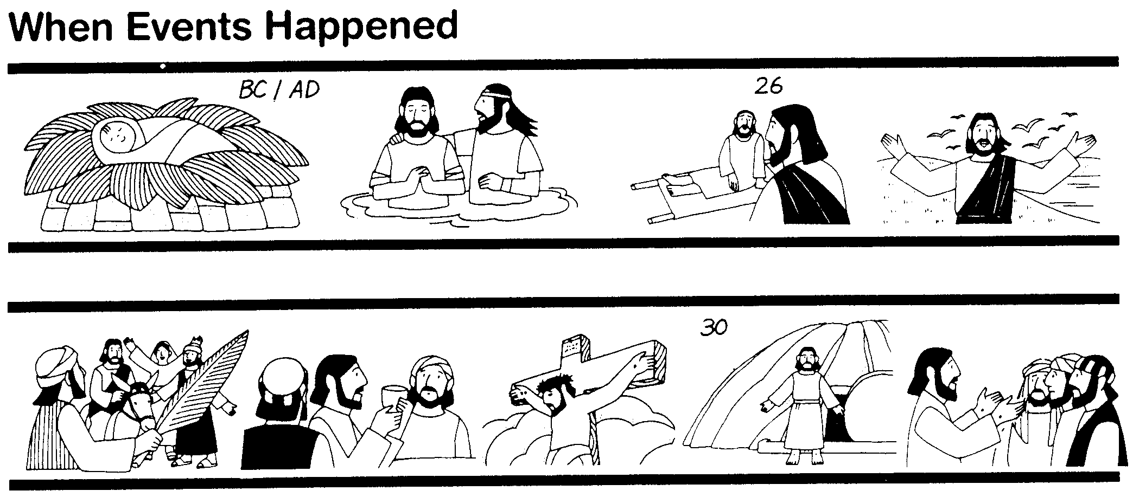
符类福音
为什么有四本福音书？其原因或许正如对于一颗手工精美的宝石，不同的人偏好不同的形容词一般。
马太描述了基督生平的其中一面；马可描述了另一面，路加则看到了第三面。
48
马太
马可
路加
约翰
这三本福音书的内容是如此的相近，以至于被称为“符类”福音（“符类”即指“一起看”，或“看似一致”）。它们都是从历史的角度来看基督的生平。另一方面，约翰福音则比较着重记载耶稣生平及教导的深层含义。

Slide 26
符类福音
49
马太、马可和路加三本福音书明显的十分相似；约翰福音则独树一帜。
首三本福音书的共同处？
  语言
  所包含的资料
  基督生平事迹与言论的一般次序
就数字上来看：
  百份之91的马可出现在马太里头
  百份之53的马可出现在路加里头
这些共同点引发了不少关于符类福音原出处的问题。这些作者们是否倚赖一份共同的原始材料？他们是否互相倚赖？

Slide 27


这个异乎寻常的字…
52
符类:
1
马太
2
马可
至给:
犹太人
至给:
罗马人
作为:
君王的身分
作为:
仆人的身分
符类:
:
关于:
他的言谈
关于:
他的作为
“共同来查看”
3
路加
“共同来查看”
至给:
希腊人
作为:
神/人的身分
关于:
他的感触
20
3
Notes:
Now comes that word that’s a strange one to many...
//// SYNOPTIC…meaning…
//// … “TO SEE TOGETHER”…add these words to that triangle shape on your study help.
//// It is a term from Greek roots that means seeing a group of things together... from the same general perspective. One word that, again, helps organize and categorize the enormous factual base that makes up our Bible.
现在我们来谈谈一个对许多人来说有些陌生的词汇…
符类福音（SYNOPTIC）…意思是…
“共同观看”（TO SEE TOGETHER）…把这些词加到你的学习辅助图中的三角形上。
这个词源自希腊语，指的是从相同的总体视角来看一组事物。这是一个帮助我们整理和分类构成圣经庞大事实基础的重要词汇。

Slide 28
符类: “共同来查看”
52
1
马太
2
马可
至给:
犹太人
至给:
罗马人
作为:
君王的身分
作为:
仆人的身分
关于:
他的言谈
关于:
他的作为
∑
3
路加
4
约翰
至给:
希腊人
至给:
教会
作为:
神/人的身分
作为:
神的身分
关于:
他的感触
关于:
他的意示
21
1
Notes:
Follow the arrows as they link together the gospels of MATTHEW, MARK and LUKE. Again…you’ll notice that JOHN is not among them. Those three are the so-called SYNOPTIC Gospels...THEY ARE SEEN TOGETHER...in that these works take on that ground-level view of the human history of Jesus Christ just as he walked about Palestine in the days of his ministry. The Man…and his Mission among his People.
//// On the other hand…the Gospel of John –– seen here with the familiar mathematical SUMMA sign –– represents the summation of all that Jesus Christ MEANT –– the sum of all that he preached and demonstrated –– both publicly and privately. Seeing the Lord clearly as God Himself, John raises our spiritual horizon in ways that the first three gospels do not.
按照箭头的指引，连接 马太福音、马可福音 和 路加福音。再一次…你会注意到 约翰福音 并不在其中。这三本书被称为 符类福音（SYNOPTIC GOSPELS）…意思是 “共同观看”…因为这些书籍呈现的是从地面视角来看耶稣基督在地上服事时的历史记录，描述祂在巴勒斯坦行走时的 人性 和祂在自己子民中间的 使命。
//// 另一方面…约翰福音（这里用一个熟悉的数学符号 Σ 表示）代表了耶稣基督所有意义的 总结 —— 总结了祂公开与私下的所有教导和展示。约翰清晰地展示耶稣为神自己，从而在属灵高度上提升我们的视野，这是前三本符类福音所没有做到的。

Slide 29
特殊资料…
52
1
马太
2
马可
7% 特殊!
施洗
圣餐
出生
家谱
五千人吃饱
基督受难与复活
3
路加
4
约翰
92% 特殊!
16
Notes:
Each of the Gospels say things that the others don’t...
//// MATTHEW was believed by the early church to have written first...
//// MARK shares a lot of material with Matthew, such as Christ’s baptism and supper...
//// LUKE also has much overlap with Matthew and Mark, such as Christ’s baptism and supper—but only Matthew and Luke record Christ’s birth and genealogy. However, the fourth…
//// JOHN, stands alone in terms of its material. Only 8% of it repeats stories from the others—such as the feeding of the 5000, and, of course, His death and resurrection.
//// But the remaining 91% of JOHN you will find only in JOHN.
每本福音书都有各自独特的内容，彼此之间也有区别……
//// 马太福音 被早期教会认为是最早写成的福音书……
//// 马可福音 与马太福音共享了许多内容，比如基督的洗礼和晚餐……
//// 路加福音 同样与马太福音和马可福音有许多重叠之处，比如基督的洗礼和晚餐——但只有 马太福音 和 路加福音 记录了基督的 出生 和 家谱。
//// 然而，第四本福音书……
//// 约翰福音 在内容上独树一帜。它只有 8% 的内容与其他福音书重复，比如 五饼二鱼的神迹 和 耶稣的死亡与复活。
//// 而约翰福音中 剩下的91% 内容是 约翰独有的。

Slide 30

符类福音
49
简言之，对于马太、马可及路加：
我们该如何解释它们的相似处？
我们该如何解释它们的不同点？

Slide 31
马可
优先论
示图
51
51
马可
661
235
Q
1068
1149
500
350
马太
路加
数字表明了各建议出处的节数
333
564
M
L

Slide 32
马克被视为首的理由
在你的小组中解释和回应......
细节非常生动
语法和风格最粗糙
尴尬或误导性的细节
最短的福音
只有小部分不在马太福音或路加福音里
文字顺序与在马太福音和路加福音中一样
阿拉姆语的高率侓
省略了马太福音和路加福音共有的所有材料
与马太福音和路加福音的神学一致
Blomberg, Jesus and the Gospels, 87-90

Slide 33
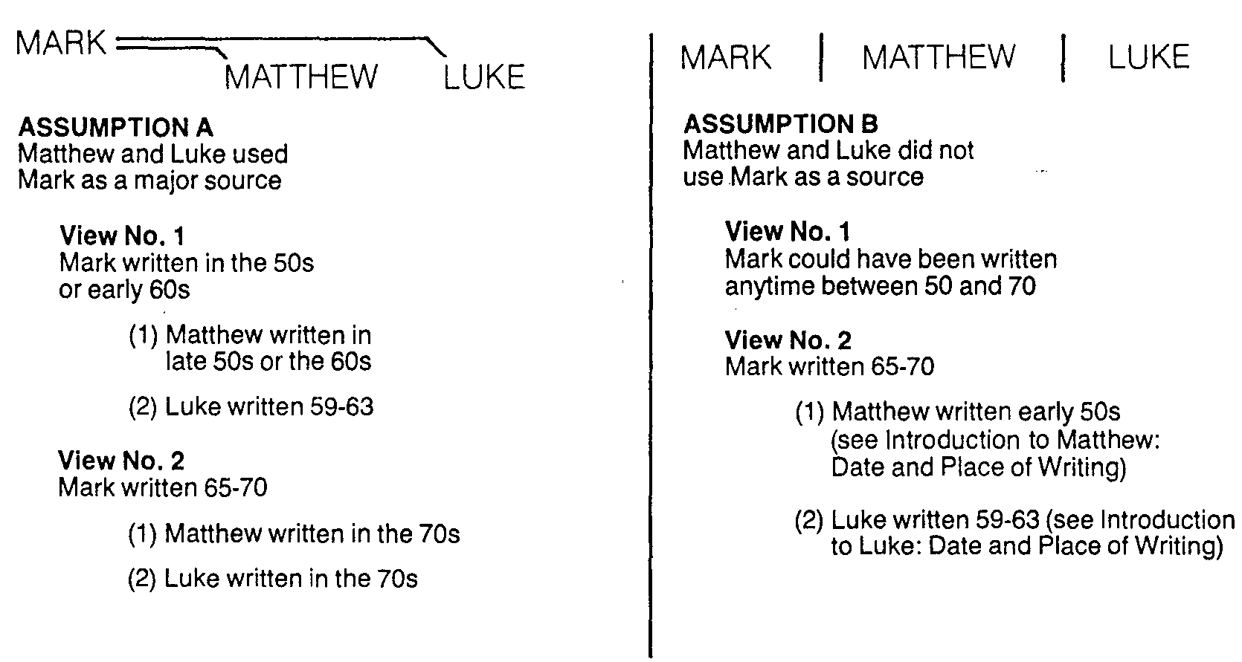

符类福音的定期
49
马可
马可
马太
路加
马太
路加
假设甲
假设乙
马太与路加利用马可为主要来源
马太与路加没有利用马可为主要来源
见解一
见解一
马可在50s 或在 60s早期写作
(一) 马太在 50s后期 或在60s写作
(二) 路加在 59-63写作
马可很可能在50s - 70s写作
见解二
马可在65s-70s写作
(一) 马太在 50s早期写作
(二) 路加在 59s–63s写作
见解二
马可在65s-70s写作
(一) 马太在 70s写作
(二) 路加在 70s写作
见解二在这课程里教导

Slide 34
符类福音难题的几个解答
49
这类问题就衍生了所谓的符类福音难题。学者们提出了以下几个可能的解答：
口述传统。有些认为此一传统已经变成一种陈腔滥调，进而为所有福音书的作者们提供了一个共通的出处。
早期福音书的使用。有些则倡议，福音书的作者们都有机会参照一本现已失传的比较早期的福音书。
断简零篇的使用。有些假设基督的某些生平事迹被零星地记载下来；而这些断简零篇就称为符类福音书作者的原始材料。
相互倚赖。有些则提议说，符类福音书的作者们相互参照彼此的作品，导致内容上的相近。
新国际版研读圣经, 1431

Slide 35
符类福音难题的几个解答
49
两份主要原始材料的使用。目前最广为采纳的说法，是马太及路加福音书中的大部分材料乃是以马可福音及一份称为Quelle（德文“原始材料”之意），或Q的假设性文件为它们的原始资料。
马太优先论。另一看法则认为其他两本符类福音书是以马太为它们的主要资料来源。
上述各类说法的综合。此一理论假设符类福音书的作者们采用了口述的传统、短简零篇、符类福音书作者们及他们的福音书的相互倚赖，并见证人的见证。
新国际版研读圣经, 1431

Slide 36
双资料理论
51
50
Q
AD 50
马可
AD 65
马太
路加

Slide 37
四资料假说
51
50
M
耶路撒冷
AD 60-65
马可
罗马
AD 65
Q
安提阿
AD 50
L
该撒利亚
路加雏形
马太
安提阿
AD 85
路加
该撒利亚, 哥林多?
AD 60, AD 80
安提阿
传统
路 1-2
的材料

Slide 38
我认为他们的写作日期是…
52
1
马太
2
马可
至给:
犹太人
至给:
罗马人
公元40s
公元 64-68
作为:
君王身分
作为:
仆人身分
关于:
关于:
他的言谈
他的作为
3
路加
4
约翰
希腊人
教会
公元 57-59
公元 69
符类福音之后
至给:
至给:
作为:
神/人身分
作为:
神身分
关于:
关于:
他的感触
他的原意
27
4
Notes:
Now…what about the dates of the writing of these crucial documents? And here we are left to our best scholarly guesses. There will ALWAYS be argument here. But some of the best guesses, based on decades of academic research and study are these – in suggested order…
//// MATTHEW…composed sometime during the A.D. 40s…
//// LUKE is suggested as next, between the years A.D. 57 and 59 A.D…
//// Mark…in the next decade…between 64 and 68…
//// and finally…John’s Gospel…around A.D. 69….but certainly after the Synoptics were set down. Again, you will always find disagreement on these dates. However, these dates are from the research of well-known Christian scholars and teachers.
那么……这些重要文献的写作日期呢？关于这个问题，我们只能根据学术界最合理的推测来进行讨论。这些日期仍然存在争议，因为学者们历经数十年的研究得出的结论并不完全一致。然而，基于学术研究的最佳推测，建议的写作顺序如下：
//// 马太福音 ……写作时间大约在 公元40年代。
//// 路加福音 ……推测写于 公元57到59年 之间。
//// 马可福音 ……写作时间稍晚一些，大约在 公元64到68年 之间。
//// 约翰福音 ……最晚，大约写于 公元69年，但可以肯定的是，它的成书时间晚于前三本符类福音书（马太、马可、路加）。
//// 当然，关于这些日期的讨论永远会存在分歧。然而，这些推测是来自于众多知名基督教学者和教师的研究成果。

Slide 39
新约综览(历史)
38
124
39-41
“直 到 地 极” (使 徒 行 傳 1:8)
使 徒 9 13 14 15 16 18 21 27 28
五月57-
八月59
大 马 色
安 提 阿
四月 48-
九月 49
1
加 拉 太
四月 50-
九月 52
2
爱琴海
春季 53-
五月 57
3
亚洲
五月 57-
八月 59
试验
二月 60-
三月 62
1
罗马
春季 62-
秋季 67
4
西班牙
秋季 67-
春季 68
2
罗马
秋季 49
理事会
春季68
教会扩长
35 48 49 50 52 53 57 60 62 67 68 95
马太
路加
使 徒
马可
福音书 以及 使 徒 行 传
福音书 以及 使 徒 行 传

Slide 40
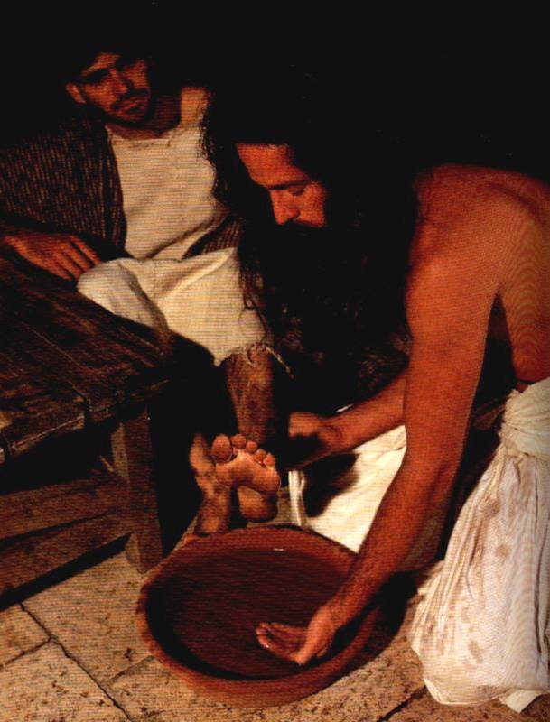
一个值得思考的问题…
马可说我们应该在哪些方面学像基督？在一切所有的事上么？还是在一些事上？若是一些，是哪一些？

Slide 41
马可福音
1。 基督为奴仆
2。 治好瘫痪病人
3。 纠纷房子的结果
4。 仆人的大能
5。 教导五千人
6。 法利赛的传统被攻击
7。 治好瞎子
8。 以利亚在耶稣改变形像时
9。 仆人态度是必要的
10。胜利进入耶路撒冷
11。解决复活的嶷问
12。神殿被毁坏
13。在客西马尼的痛苦
14。叙述耶稣的死
15。空的坟墓

Slide 42
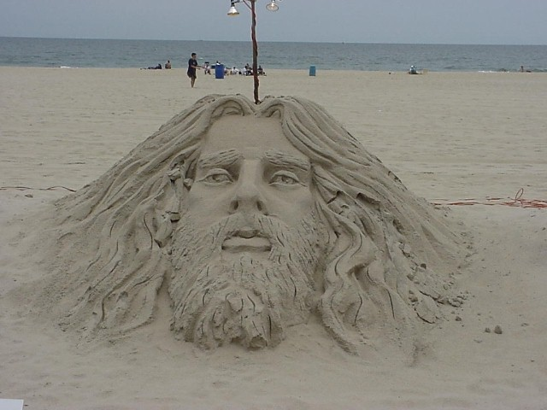
标题
83
书卷介绍
马可福音最早的标题（《根据马可……》）是在AD125之前的一位文士所添加的。
(Grassmick, BKC, 2:95).

Slide 43
作者
83
外在证据
初期教父一致见证使徒彼得的友人－马可，写了这本今天以他的名字为标题的福音书。
Papias, Bishop of Hierapolis
      殉道者犹斯丁(Justin Martyr )
      爱任纽(Irenaeus)
      特土良(Tertullian)
      亚历山大的革利免(Clement of Alexandria)
      俄利根(Origen)
内在证据:
几个因素指向马可为此福音书的作者：
耶稣于客西马尼园被捕时，那个赤身逃跑的少年人－很可能就是马可本人！
马可对“客房”的详尽描写－最后的晚餐就在他的家中。
作者对巴勒斯坦地的认识、其间的亚兰文及犹太人的建制和习俗。
书中提及了唯有基督的“内圈”使徒才知晓的细节－彼得正好就是作者主要资料的来源。
就外在与内在证据看来，以使徒行传及书信中所提及的约翰马可为此福音书的作者乃是合理的设想。

Slide 44

写作日期
83
彼得一直要到AD63左右才来到罗马－福音书的成书不可能早于AD63。
福音书没有提及AD70耶路撒冷的倾覆－很可能是写于AD64－68年间，正值尼禄王当权。
彼得于AD64殉道，然而传统说法却无法定案究竟福音书是写于彼得殉道之前或之后。
63
彼得在
罗马
64
彼得
殉道
68
尼禄王逝世
70
耶路撒冷
的倾覆

Slide 45
83
写作地点/受众
外在证据
－初期教父的统一见证乃是马可福音是写于罗马，并以当地的外邦人基督徒为主要受众。
文本中的外邦特色
解释犹太人的习俗
使用拉丁借用词
只在一处引用旧约经文
翻译亚兰语的表达方式
提及福音将会传与万国
视圣殿为万国祷告的殿

Slide 46
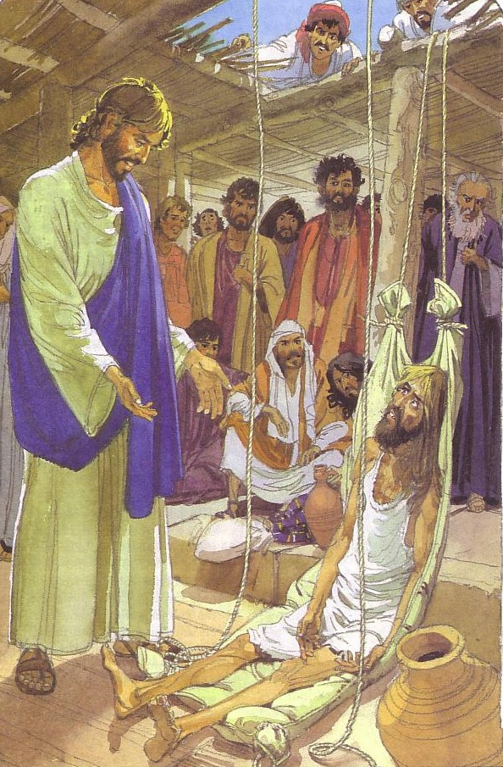
写作目的
84
传记记述
传福音
牧养
礼仪
教导
护教

Slide 47
84
写作背景
亚历山大的革利免引证指出马可是在罗马基督徒的要求下写下了他的福音书。
当时正值尼禄当权(AD 54-68)，教会正饱受严酷的逼迫。
基于此，马可写作的目的就比较注重牧养。他要藉福音书的著述装备他的读者面对苦难－基督教的门徒观包含了受苦－甚至于死－正如主耶稣所体现的。

Slide 48
新约书籍的信息陈述
25
主体 + 宗旨 = 信息
这本书说的是什么 它为什么这么说 主要（重点）的想法
（主题） （原因） （总结声明）
马太
马太: (1) 证明了耶稣是弥赛亚，使不信的犹太人来信靠他 (2)解释说，由于以色列拒绝基督为国王，因此王国被延迟，让犹太人信徒看到主现在的王国权威显现在教会里。
马可
马可以牧者心态选择介绍了一些关于基督的事件，来解说上帝的儿子（神）是模范的受苦仆人,劝勉受迫害的罗马信徒为基督的真门徒。

Slide 49
马可
82
立下了受苦如仆人的榜样的神
服事
受苦
教导与神迹
奉献、牺牲
钥节
“因为人子来，并不是要受人的服事，乃是要服事人，并且要舍命，作多人的赎价。”
（可 10:45）
加利利与比里亚
犹大与耶路撒冷
服事
舍命
来到
事奉的拦阻
自我牺牲
复活
1:1-13
1:14—10:52
11—15
章
16
章

Slide 50
马可
82
神性与约翰
1:1-8
受洗与试探
1:9-13
使命
1:14-2:12
阻力
2:13—8:26
教导
8:27—10:52
拒绝
11—13
受难
14—15
证据
16:1-8
结语
16:9-20
强调基督的权柄
权柄
仆人
张力
强调基督的仆人身份
3 年
6 个月
8 天
罗马
写于 AD 64-68
涵盖 AD 29-33

Slide 51
马可
82
注重行动的福音：
“马上、立刻” 41x
钥字
门徒
扼要
马可本着牧者心怀，挑选了关于基督，神的儿子（神性）的一些事迹，以他受苦仆人的榜样，劝勉遭受逼迫的罗马信徒们，让他们追求成为基督的真门徒。

Slide 52
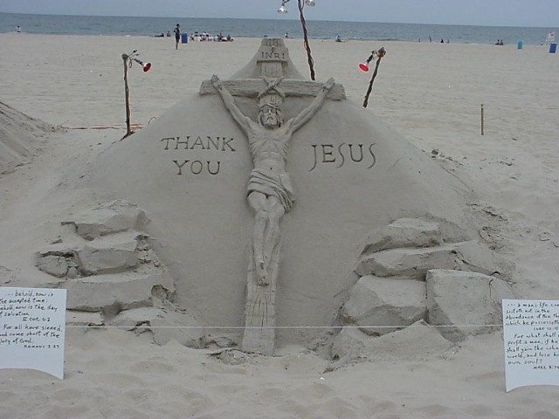
综论
85
1:1-13 来到
1:14-10:52 拦阻
11-15 自我牺牲
16 复活

Slide 53
要作门徒
马可福音
Rick Griffith 博士 • Crossroads International Church Singapore
BibleStudyDownloads.org

Slide 54
门徒 = 跟随者

Slide 55
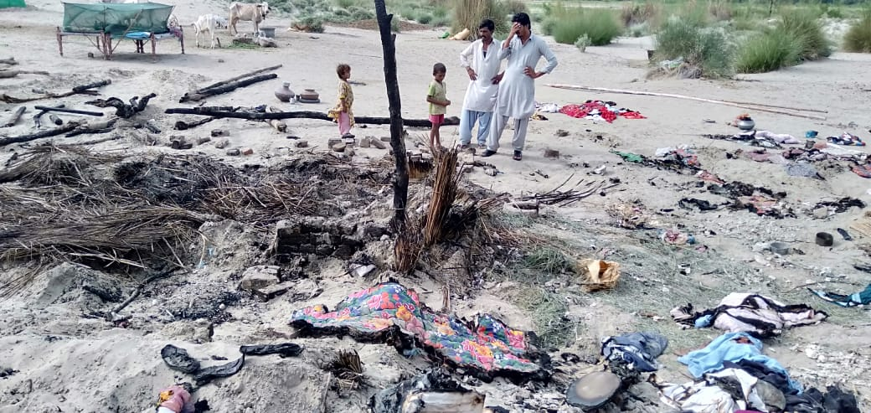
巴基斯坦
Notes:
One of my former Pakistani students sent this 21 August 2019 email:
Unjustly Enduring Persecution is an Act of Grace! Jesus Demonstrated it & His Followers are Called for It!
My heart is deeply saddened as I report that yet another newly converted Hindu family has been severely persecuted for their decision to follow Christ. Non-stop persecution of Christians and Hindus is an every day thing who face persecution at the hands of majority religion. This incident took place in Village 36, Sanghar District, Sindh, one of our ministry areas.
The wood and straw hut of the family was set on fire by an angry mob of close to 100 people. The fire destroyed everything they had including money that they got from selling their livestock only a few days before the incident. All of their belongings have been burnt. They don't even have utensils to eat in. First Investigation Report has been registered at the local police station. The incident was reported in five local Sindhi newspaper. The name of the head of the persecuted family is brother Abdul Masih. Pastor Bhooro and Pastor Girdhari, our team members reported this matter to me. A temporary shelter, some clothing, bedding, utensils and a few other things have been provided to the family for survival. But prayers are needed for the protection of the family and finances to help them with a new hut/house, all the household stuff, money to buy to buy livestock which is the main source of survival and income. Please stand with us to pray for this family that the Lord will protect them and others who turn to Christ.
Blessings
Naeem
以下是翻译内容：
我以前的一位巴基斯坦学生于2019年8月21日发来的电子邮件：
“不公正地忍受迫害是恩典的表现！耶稣做出了榜样，而祂的跟随者也被呼召这样做！”
我怀着沉痛的心情向您报告，另一个刚刚皈依基督教的印度教家庭，因为决定跟随基督而遭到了严重的迫害。在我们的社会中，基督徒和印度教徒每天都会面临来自多数宗教的迫害。这起事件发生在我们事工区域之一的信德省桑加尔区第36村。
一群大约100人的愤怒暴徒放火焚烧了这个家庭的木制草屋。大火烧毁了他们的一切，包括几天前刚刚出售家畜获得的钱财。他们的所有物品都被烧毁了，甚至连吃饭的器皿都没有。此事已经在当地警察局备案，并在五家信德语地方报纸上进行了报道。受迫害家庭的负责人是阿卜杜·玛西弟兄。
我们的团队成员牧师布霍罗（Pastor Bhooro）和牧师吉尔达里（Pastor Girdhari）向我报告了此事。目前已经为这个家庭提供了临时住所、一些衣物、床上用品、餐具以及其他基本生活物品。但他们仍需要大家的代祷，求主保护他们，并为他们提供资金建造新的小屋/房屋、添置生活用品，以及购买家畜（这是他们主要的生计来源）。
请与我们一同祷告，求主保护这个家庭，以及其他归向基督的人。
愿主赐福，
纳伊姆

Slide 56
门徒。
Notes:
Most of us haven’t had our house burnt down, but we may know something about the cost of being a disciple. For me, it started at age 13 when I was the first in my family to trust Christ. We lived in the second wealthiest part of town with a nice house. We had a vacation cabin, 7 cars, 2 boats—and we were miserable. To honor my parents, I agreed to major in business in university, but God got ahold of my heart. Two hours after my graduation, I left home to become a missionary. I remember my mother saying in desperation, “I can’t believe my son would graduate with honors from business school and go beg for money!”
My parents left my choice of profession up to me, but my church felt that I should go into business—so when I came to Asia, my church refused to support me and asked the members not to do so also. I never felt so alone. Is this what it means to be a disciple—a follower of Jesus?
大多数人可能没有经历过家园被烧毁的痛苦，但我们也许对成为耶稣门徒所付出的代价有些许体会。对我来说，这一切始于13岁，那时我成为了家中第一个信靠基督的人。我们家住在城里第二富有的地段，有一所漂亮的房子，一间度假小屋，7辆车，2艘船——然而我们并不快乐。为了尊重我的父母，我同意在大学里主修商业，但神触动了我的心。在我毕业后的两个小时，我离开了家，成为了一名宣教士。我仍记得母亲绝望地说：“我真不敢相信，我的儿子以优异成绩从商学院毕业，居然要靠乞讨钱来过活！”
我的父母把职业选择的自由交给了我，但我的教会却认为我应该从事商业。当我来到亚洲时，教会拒绝支持我，并要求教会成员也不要支持我。在那一刻，我从未感到如此孤单。这就是成为门徒——跟随耶稣的代价吗？

Slide 57

你跟随耶稣的策略是什么？
Notes:
My guess is that being a disciple isn’t easy for you either.
Salmon swim upstream, and followers of Jesus go against the current also.
This is why the Canadian college accrediting agency will not accredit Trinity Western University Law School unless they approve of homosexuality—thus no more conservative lawyers getting trained in Canada!
The Virginia Real Estate Board also recently filed a complaint against a Christian realtor who had Bible verses on her website.
How will you stay faithful as a disciple (follower) of Christ? How are you going to continue to grow?
我猜想，做耶稣的门徒对你来说也并不容易。
鲑鱼逆流而上，跟随耶稣的人同样要逆着世俗的潮流前行。
正因如此，加拿大的大学认证机构拒绝认可特尼西西部大学法学院，除非他们接受同性恋——这意味着加拿大将不再培养保守派律师！
美国弗吉尼亚州房地产委员会也曾向一位基督徒房地产经纪人提出投诉，原因是她在自己的网站上发布了圣经经文。
你将如何作为基督的门徒保持忠心？你将如何继续成长？

Slide 58
你要怎么在这个凶狠的世界里成为耶稣真正的门徒?
马可福音

Slide 59
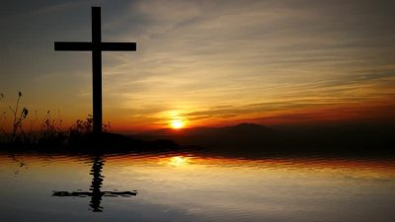
背景
Notes:
Roman believers were being tested to death, so they asked Mark to record the example of Jesus. He did so, giving us the Gospel of Mark.
罗马的信徒正面临着生死考验，因此他们请求马可记录耶稣的榜样。于是，马可照做了，为我们留下了《马可福音》。

Slide 60
作为一个教会领袖，如果你的教会受到逼迫，一些人会被拖去喂狮子，大数被迫在地下聚会，所有人都害怕，你会怎么做？
马可写了一篇关于耶稣受苦的故事来鼓励大家！

Slide 61
新约综览(历史)
38
124
39-41
“直 到 地 极” (使 徒 行 傳 1:8)
使 徒 9 13 14 15 16 18 21 27 28
五月57-
八月59
大 马 色
安 提 阿
四月 48-
九月 49
1
加 拉 太
四月 50-
九月 52
2
爱琴海
春季 53-
五月 57
3
亚洲
五月 57-
八月 59
试验
二月 60-
三月 62
1
罗马
春季 62-
秋季 67
4
西班牙
秋季 67-
春季 68
2
罗马
秋季 49
理事会
春季68
教会扩长
35 48 49 50 52 53 57 60 62 67 68 95
马太
路加
使 徒
马可
福音书 以及 使 徒 行 传
福音书 以及 使 徒 行 传

Slide 62
写作日期
83
彼得一直要到AD63左右才来到罗马－福音书的成书不可能早于AD63。
福音书没有提及AD70耶路撒冷的倾覆－很可能是写于AD64－68年间，正值尼禄王当权。
彼得于AD64殉道，然而传统说法却无法定案究竟福音书是写于彼得殉道之前或之后。
63
彼得在
罗马
64
彼得
殉道
68
尼禄王逝世
70
耶路撒冷
的倾覆

Slide 63
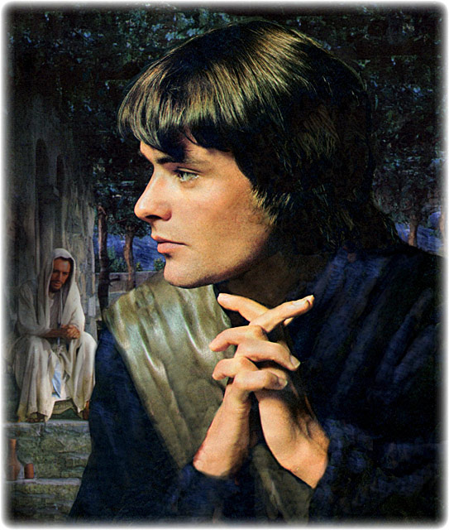
谁是马可？
89b-f
在富裕的家中获得了“F”级(路加 12:12-18)
在耶稣的客西马尼被捕时得到了“F”级
(马可 14:51)
在与保罗的第一次任务旅行中获得了“F”级(路加13:13)
团队合作得到了“F”级(路加15:36-41)
在罗马的彼得下写下他的福音时得到了“A”级
“对事工有用”
(提摩太后书4:11)

Slide 64
你要怎么在这个凶狠的世界里成为耶稣真正的门徒?
马可福音

Slide 65
怎么在这个凶狠的世界里作主门徒
不要做
要做
要做
结果
1:1-13 | 1:14–10:52 | 11–15 | 16
马可福音
Notes:
To learn how to be true disciples today, we will see what not to do, what to do (two things), and the result.
First, what is the thing not to do?
要学习如何在今天成为真正的门徒，我们将看到什么不该做、该做什么（两件事），以及结果。
首先，什么是不该做的呢？

Slide 66
怎么在这个凶狠的世界里作主门徒
不要坚持自己的权柄
1:1-13 | 1:14–10:52 | 11–15 | 16
马可福音
Notes:
We will experience victory over death just as Jesus rose from the dead as Messiah and God (Mark 16).
我们将像耶稣一样战胜死亡，正如祂以弥赛亚和神的身份从死里复活一样（马可福音 16章）。

Slide 67
Slides on
马可 1

Slide 68
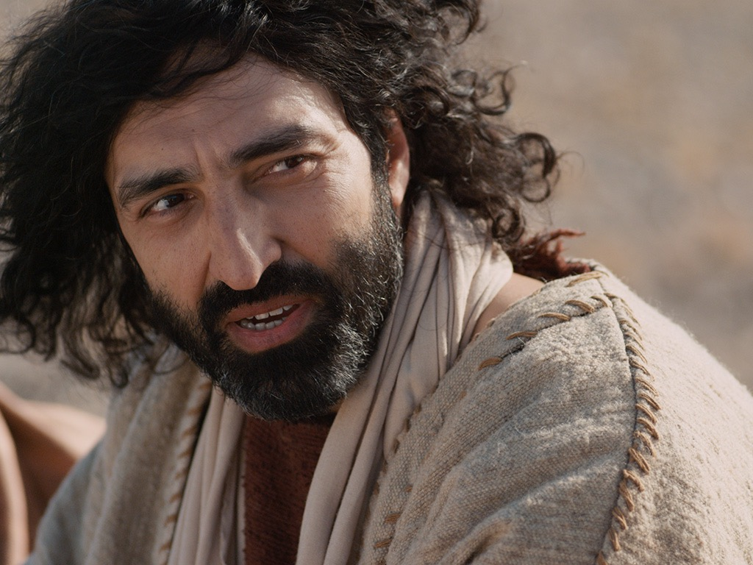
“上帝的儿子，耶稣基督福音的起头。”
（马可福音 1:1 ）。
Notes:
Jesus is the Ultimate Authority—Israel’s king and God himself (1:1).
耶稣是至高的权柄——以色列的王，也是神自己（马可福音 1:1）。

Slide 69
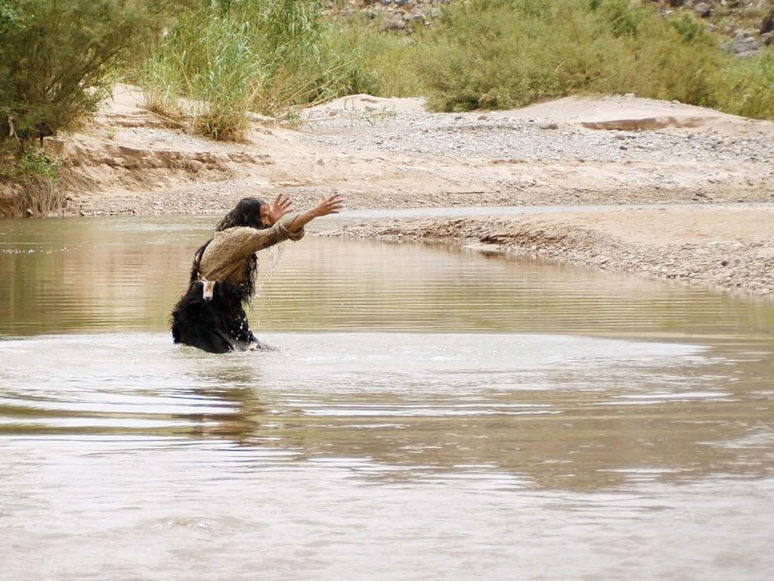

施洗约翰
马太 3:1-16
马可 1:1-11
路加 3:1-22
约翰 1:1-34

Slide 70
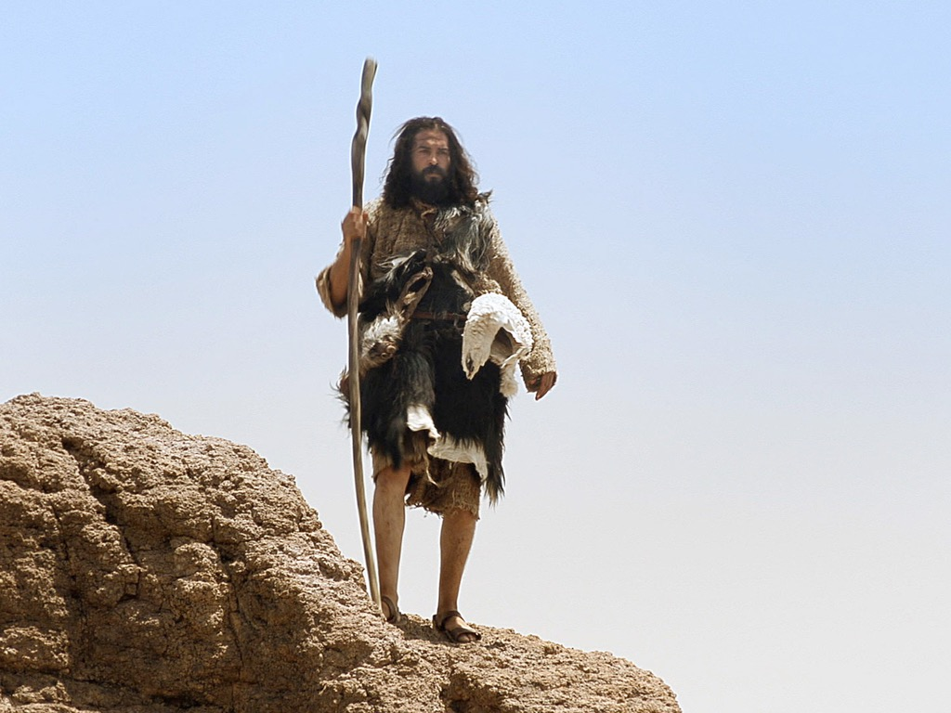

Slide 71
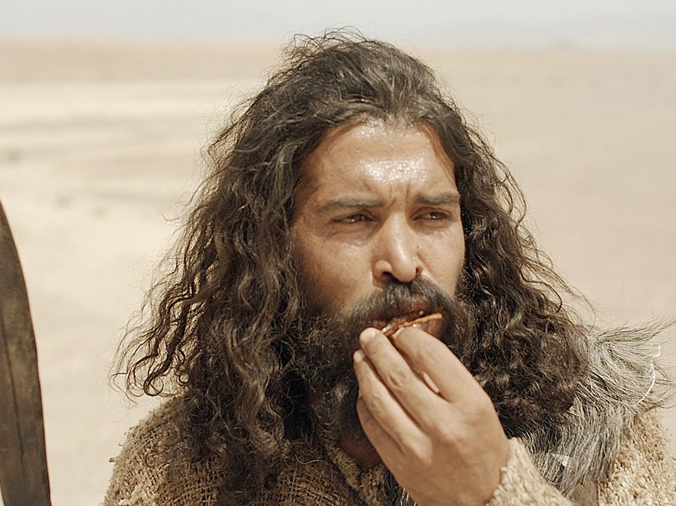

Slide 72
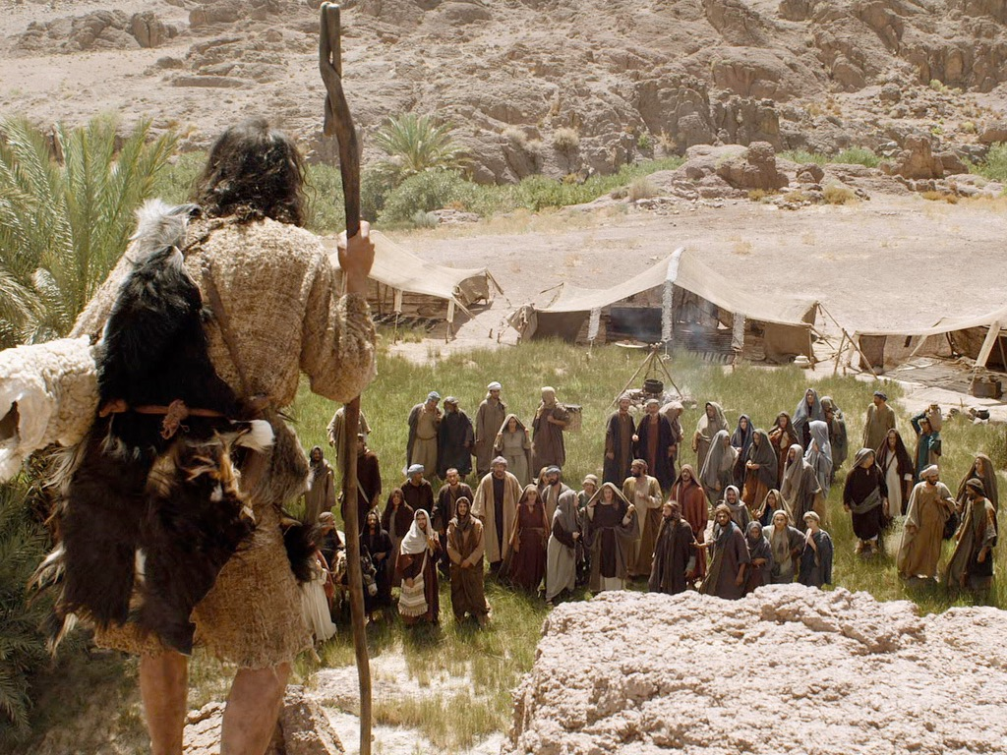

Slide 73
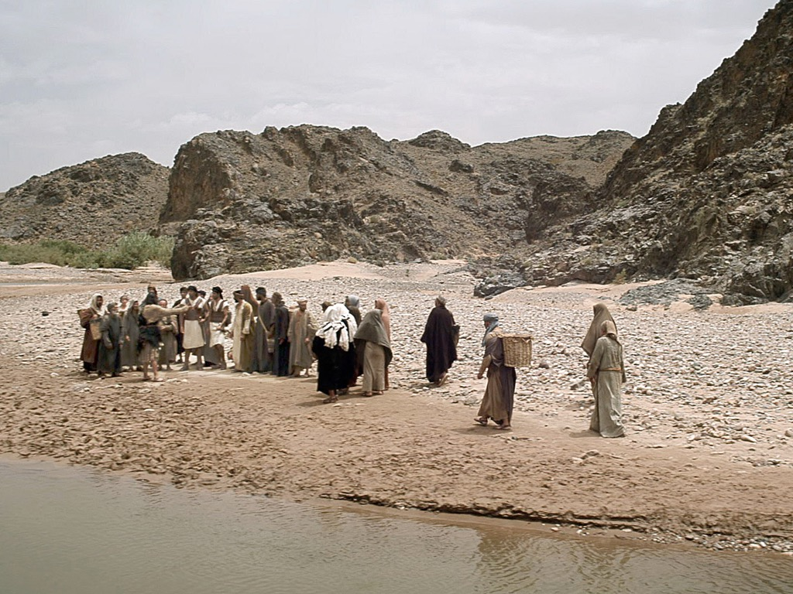

Slide 74
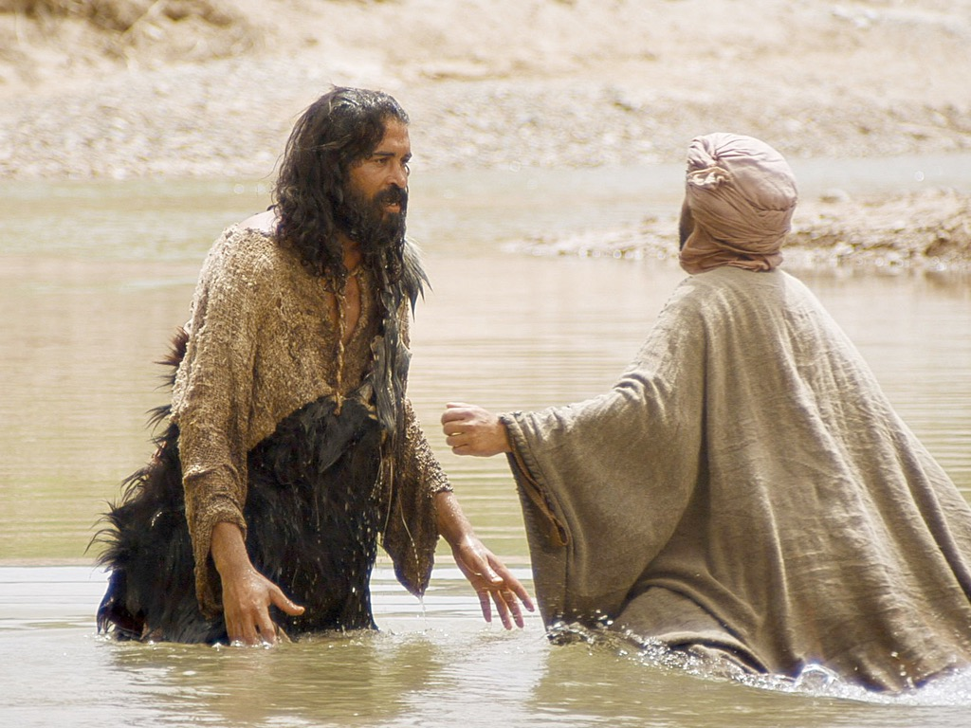

Slide 75
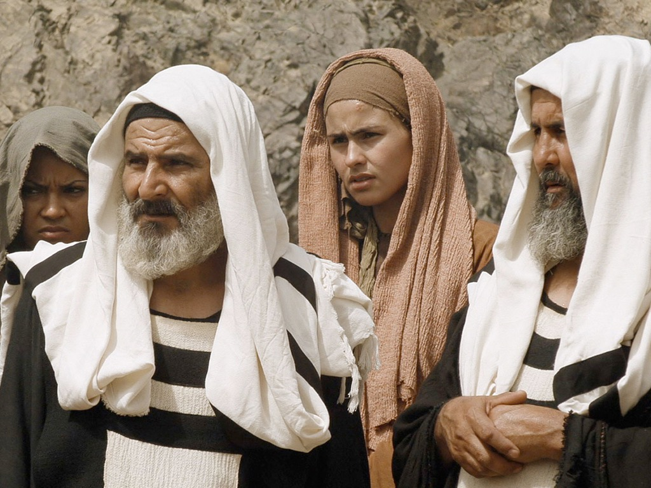

Slide 76
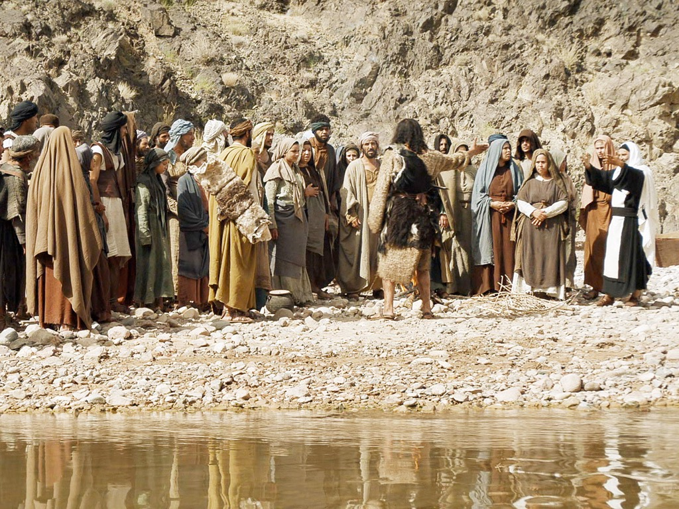

Slide 77
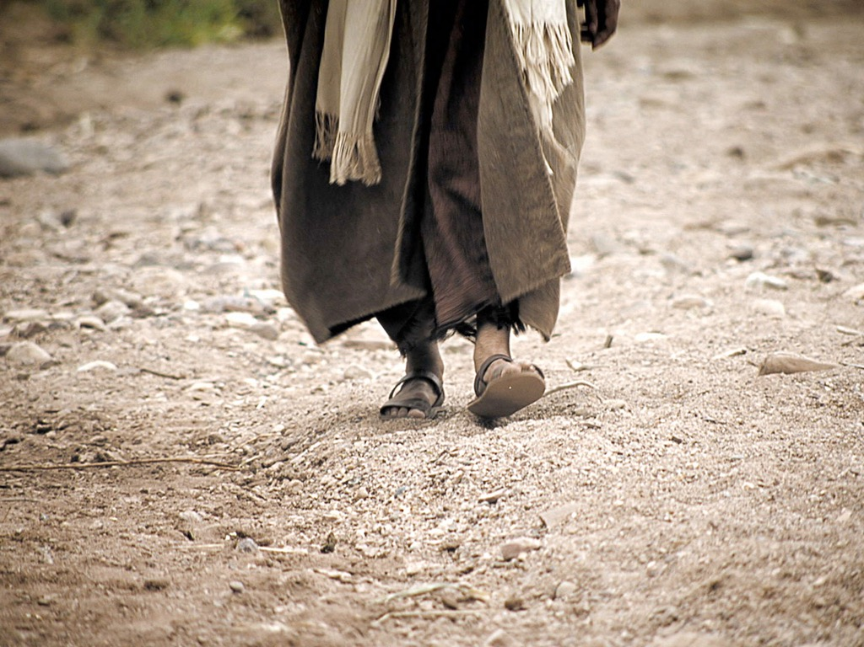

Slide 78
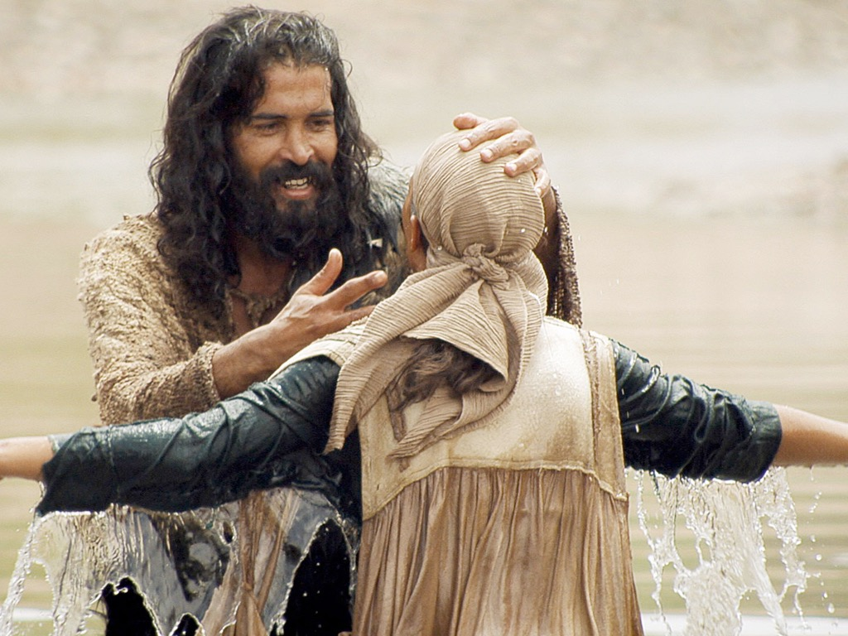

Slide 79
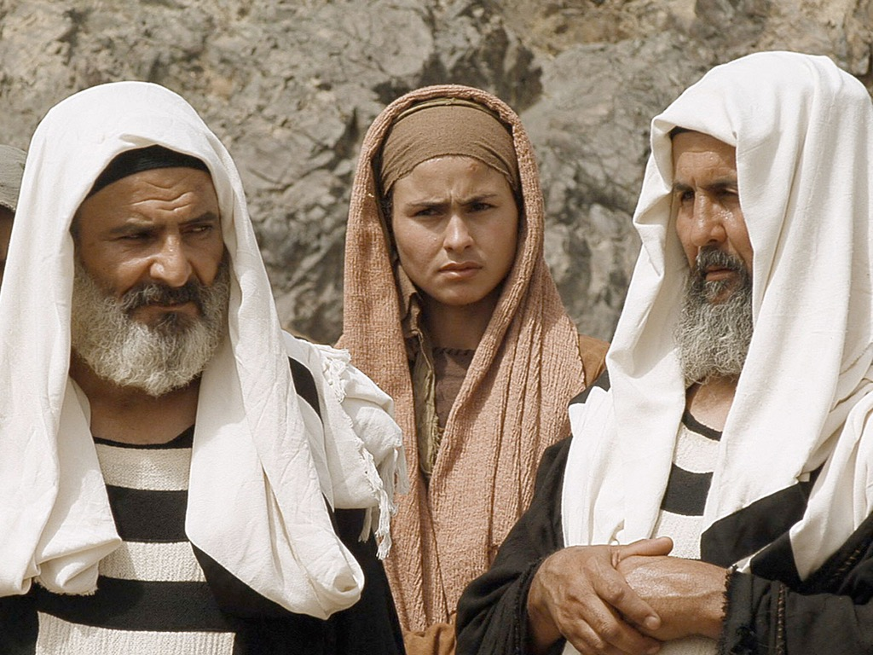

Slide 80
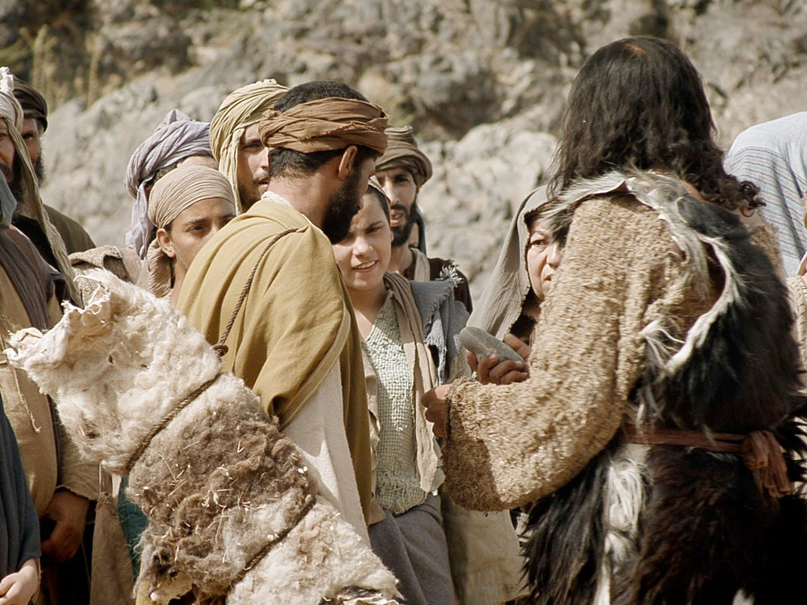

Slide 81
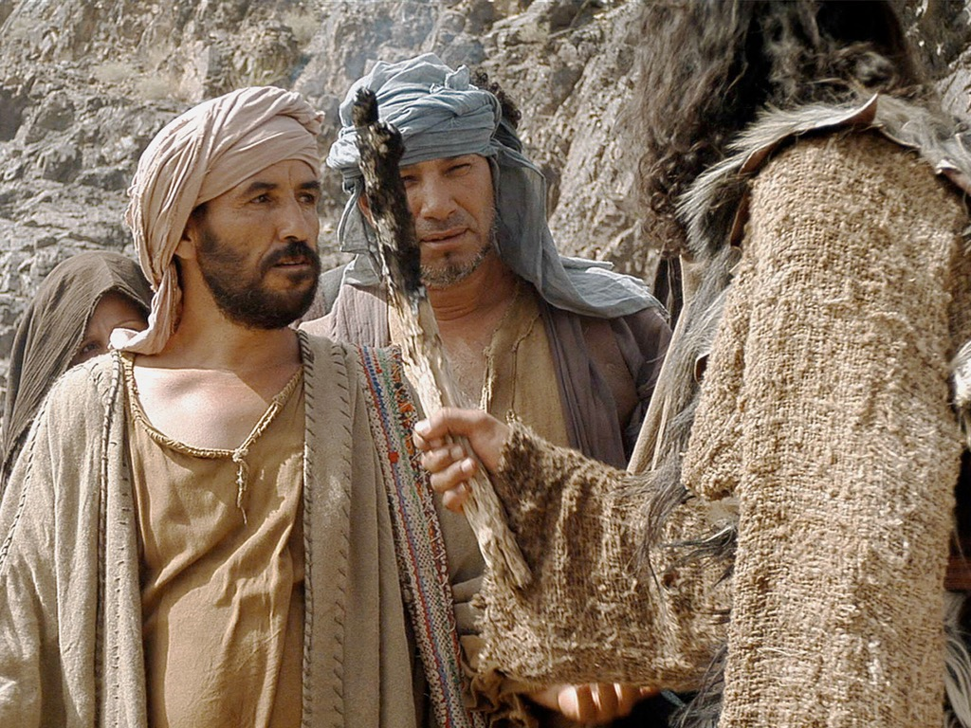

Slide 82
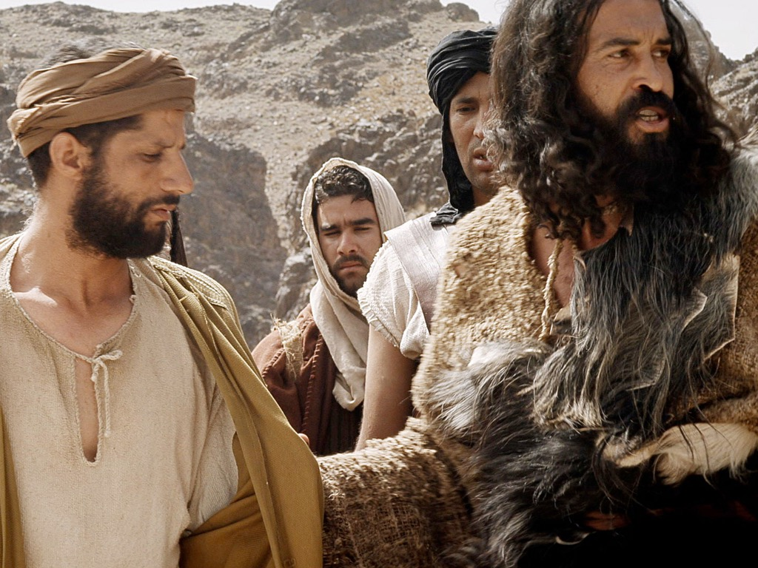

Slide 83
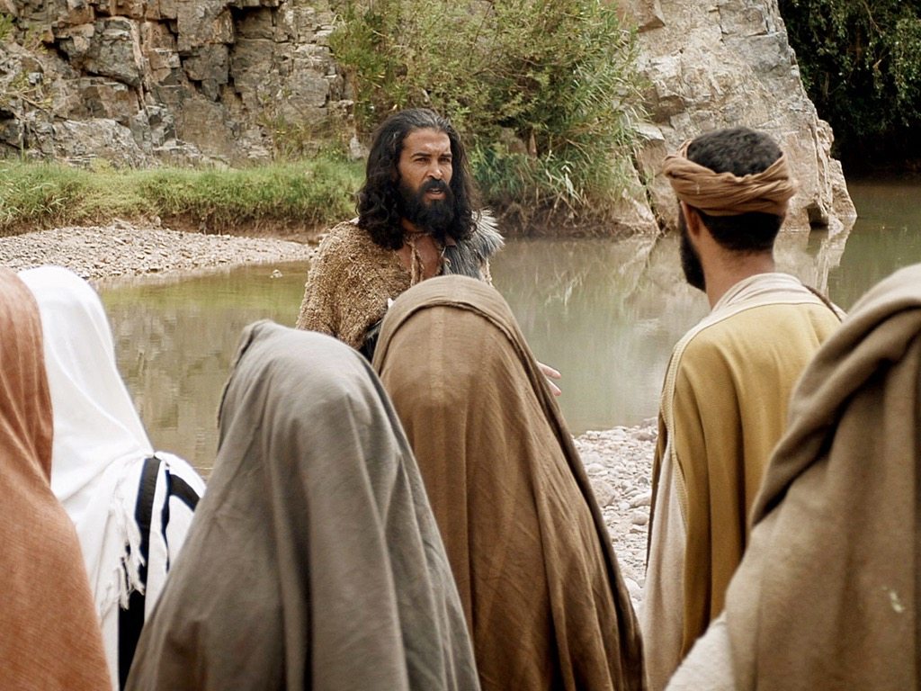

Slide 84
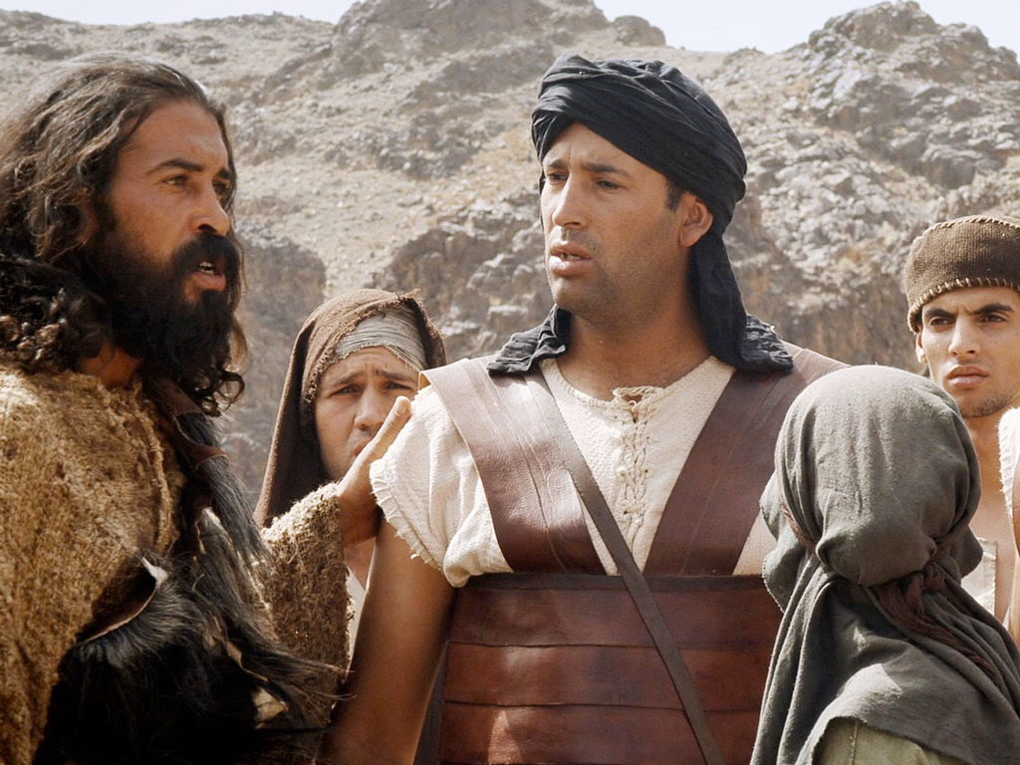

Slide 85
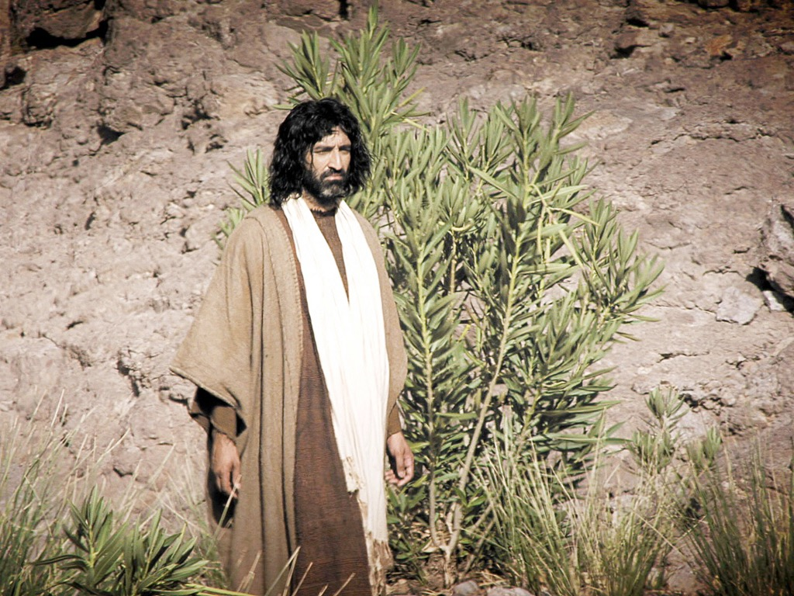

Slide 87
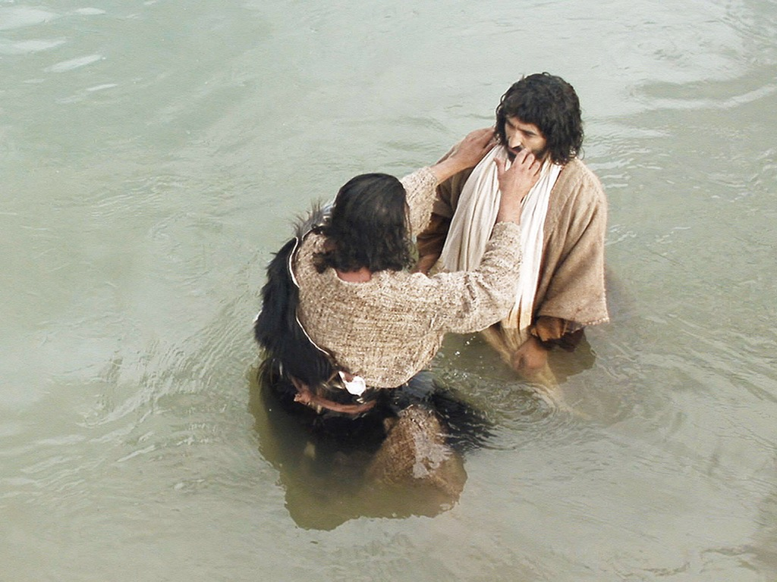

Slide 88
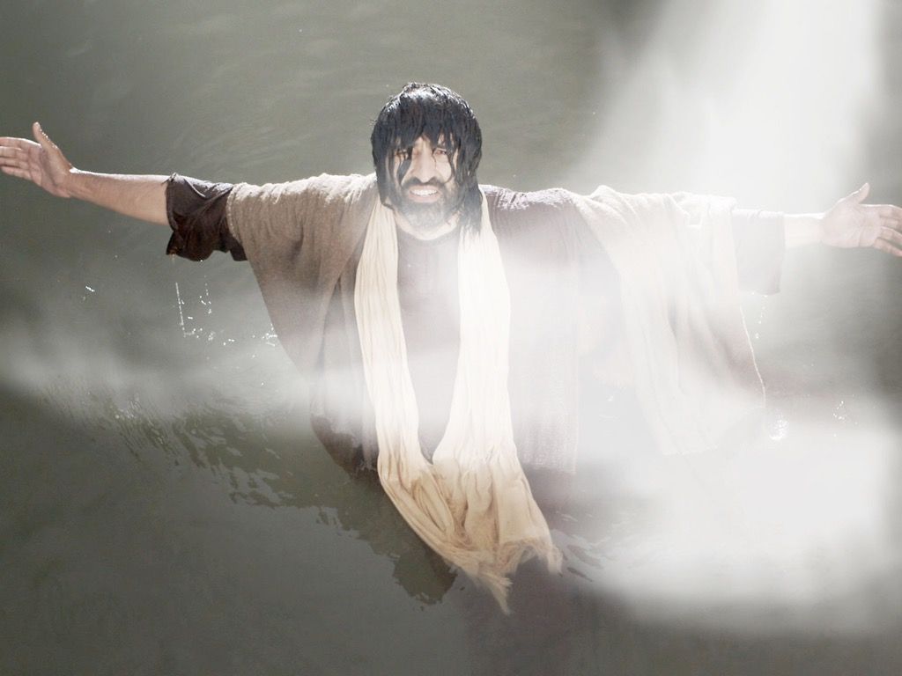

Slide 89
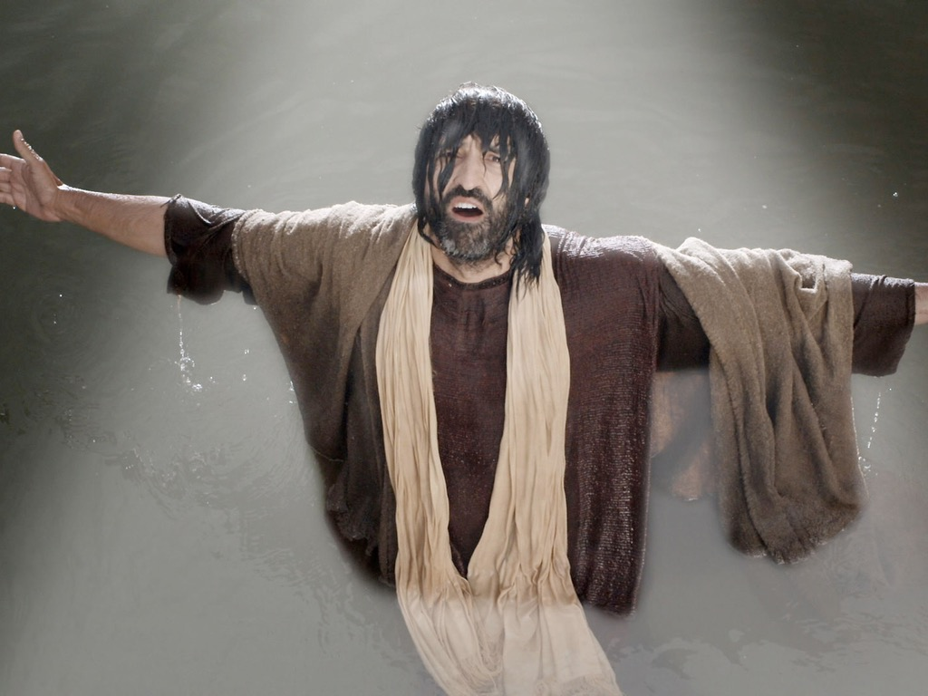

Slide 90

Free Bible Images
授权使用
免费
圣经
图片
图片中的文字

Slide 91
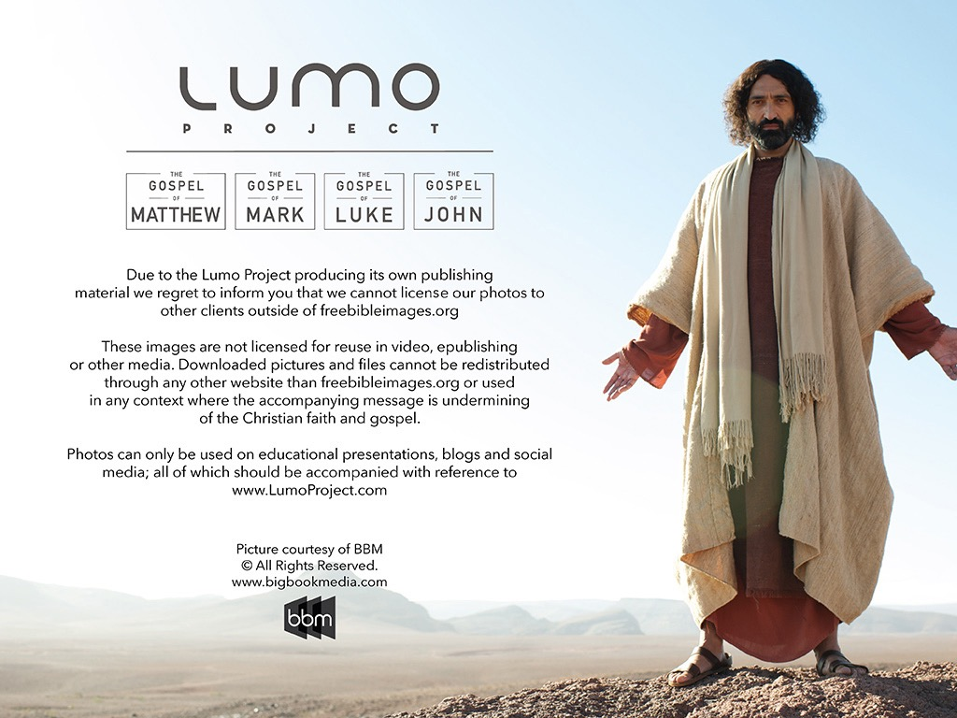
授权使用
马太福音
d
马可福音
o
路加福音
0
约翰福音
0
由Lumo Project出版独家资源，我们特此通知您我们不授权将这些图片发放给除freebibleimages.org客户以外的任何人。
所有图片不授权用于视频制作、epublishing或者其他媒体。所有下载的图片和文件不可通过除freebibleimages.org以外的其他网站传播，亦不可用于任何破坏基督信仰和福音的处境中。
o
图片仅供教育展示、博客和社交媒体使用；所有用途均需注明出处
www.LumoProject.com
图片声明 BBM
© 版权所有
www.bigbookmedia.com

Slide 92
Used with Permission
“圣灵就把耶稣催到旷野里去。祂在旷野四十天受撒但的试探，并与野兽同在一处，还有天使来伺候祂。”
——马可福音 1:12-13
(和合本)
THE
GOSPEL
——OF—— MATTHEW
THE
GOSPEL
——OF—— MARK
THE
GOSPEL
——OF—— LUKE
THE
GOSPEL
——OF—— JOHN
Due to the Lumo Project producing its own publishing material we regret to inform you that we cannot license our photos to other clients outside of freebibleimages.org.
These images are not licensed for reuse in video, epublishing or other media. Downloaded pictures and files cannot be redistributed through any other website than freebibleimages.org. or used in any context where the accompanying message is undermining of the Christian faith and gospel.
Photos can only be used on educational presentations, blogs and social media, all of which should be accompanied with reference to www.LumoProject.org.
Picture courtesy of BBM
© All Rights Reserved.
www.bigbookmedia.com
Notes:
Jesus was cared for by angels at his temptation (1:12-13).
在耶稣受试探时，祂得到了天使的照顾（马可福音 1:12-13）。

Slide 93
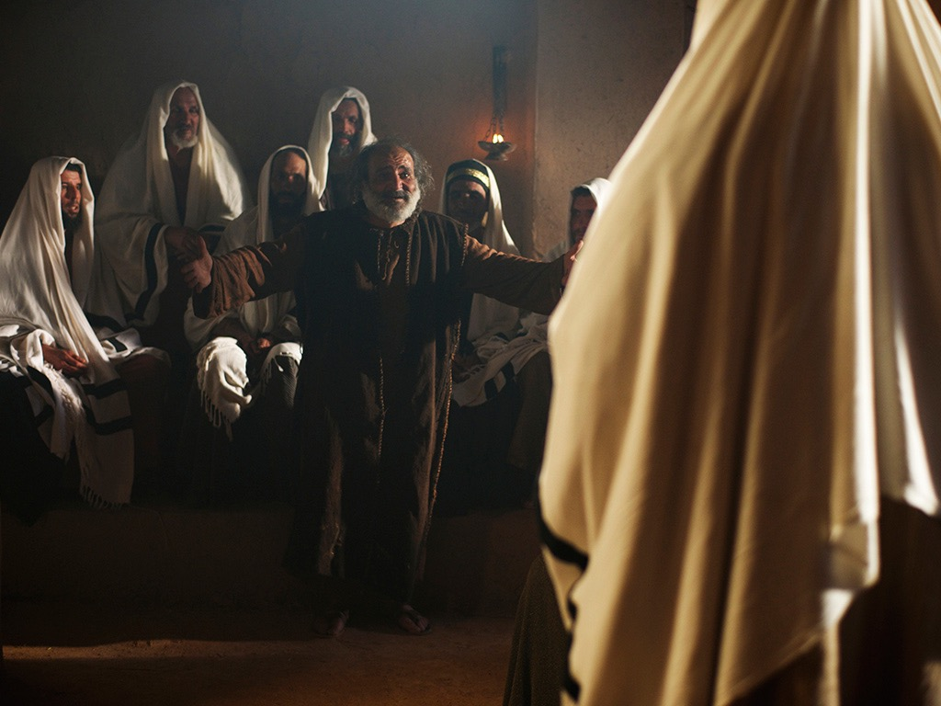

马可 1:21-28; 路加 4:31-37
耶稣解脱了一个污鬼附身的人

Slide 94
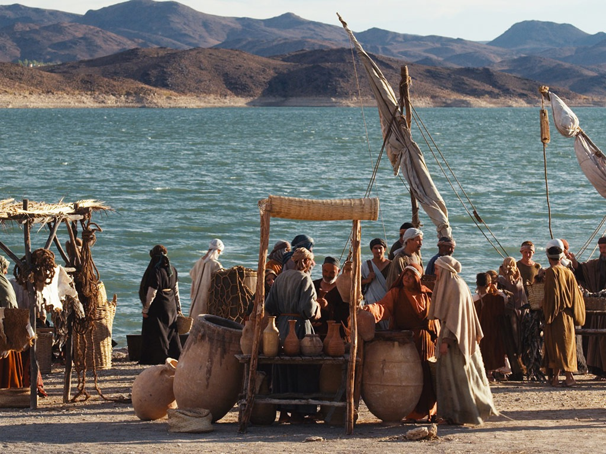

Slide 95
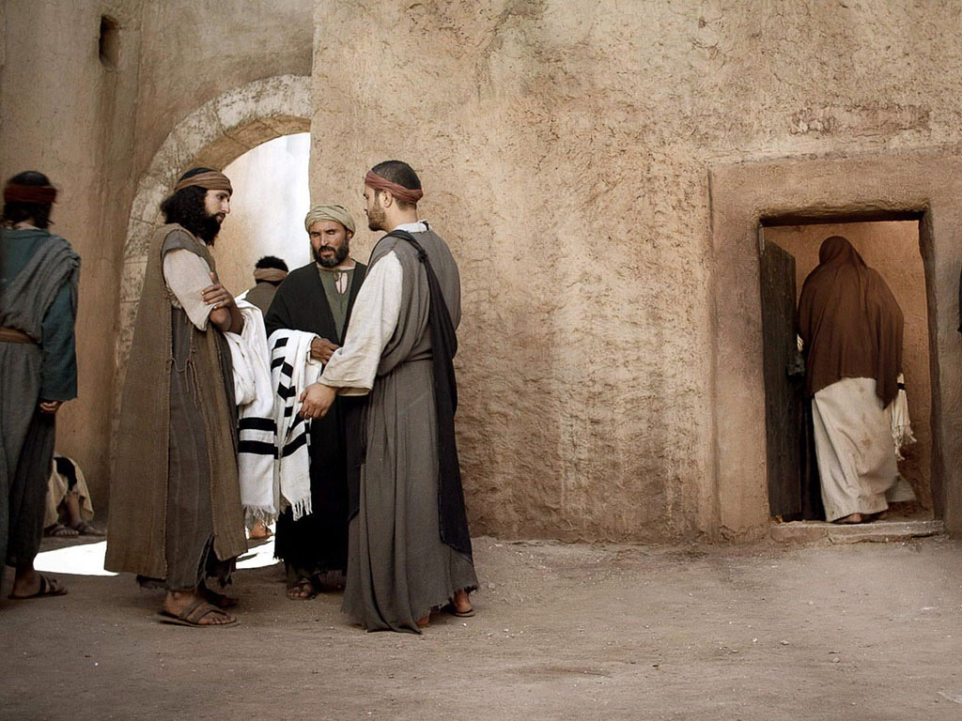

Slide 96
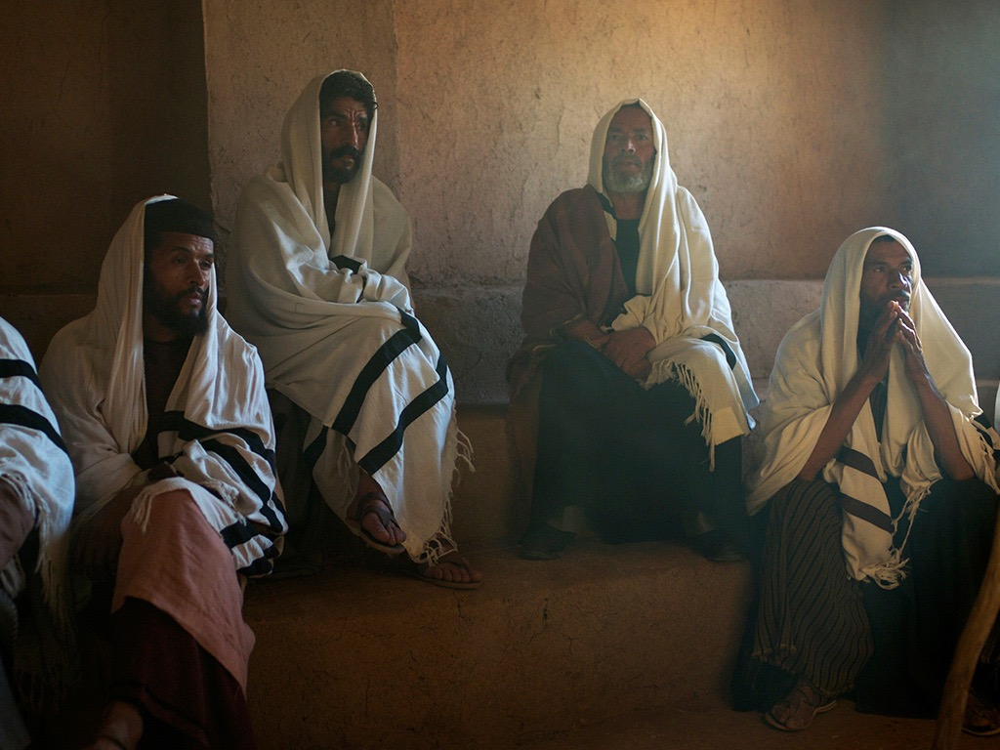

Slide 97
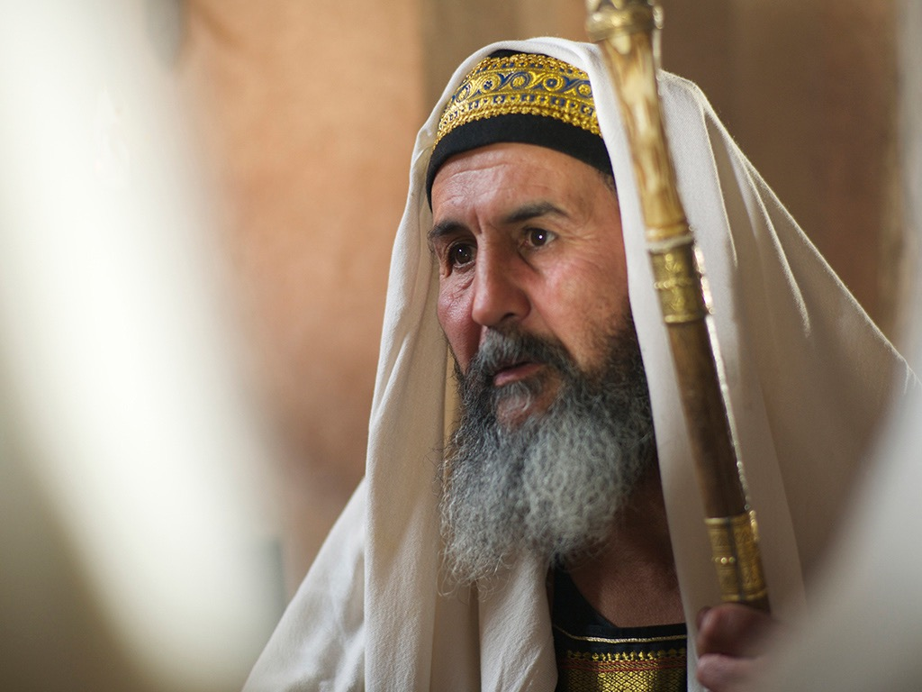

Slide 98
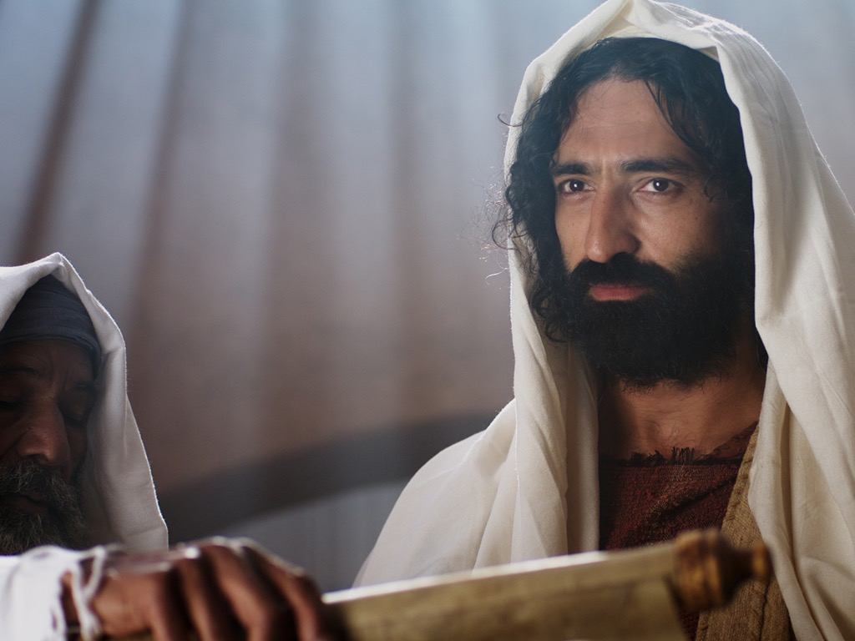

Slide 99
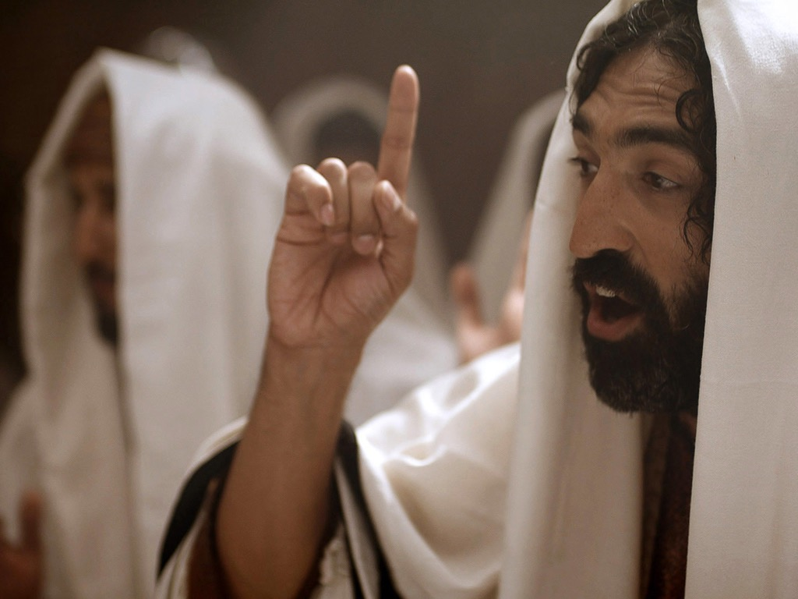

Slide 100
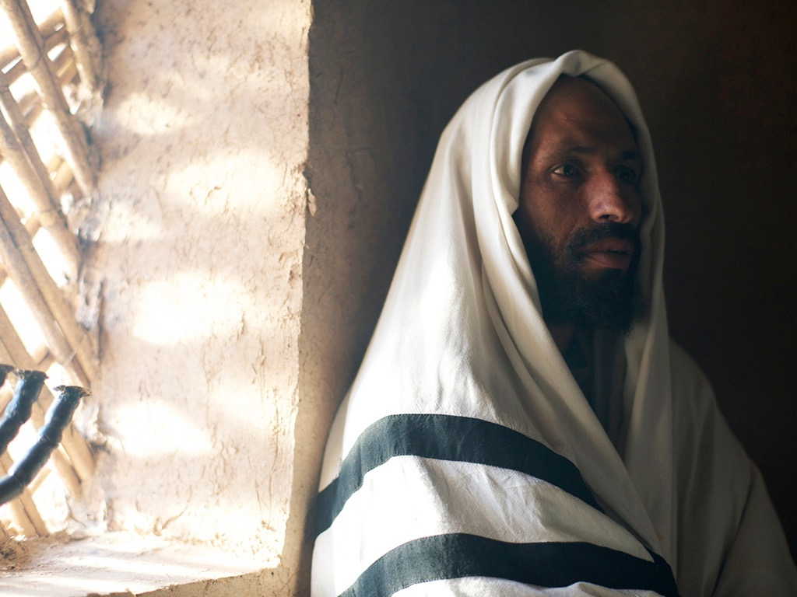

Slide 101
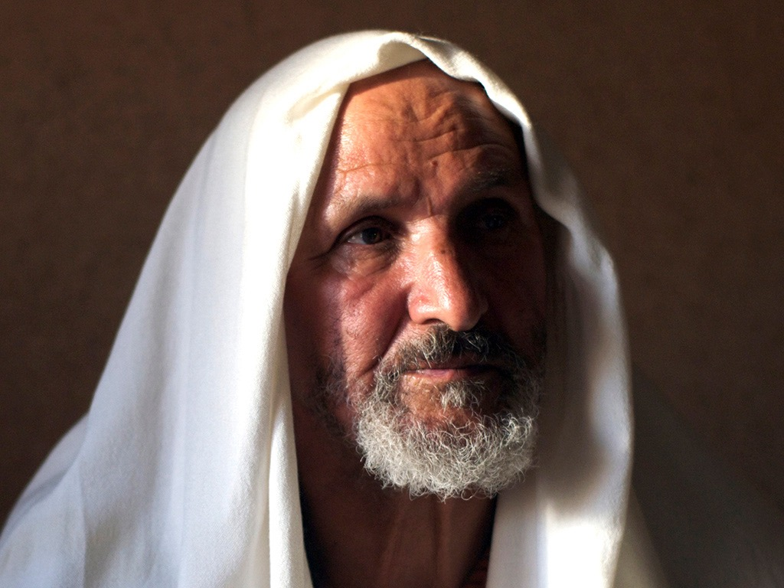

Slide 102


Slide 104


Slide 105


Slide 106


Slide 107


Slide 108


Slide 109
授权使用
马太福音
d
马可福音
o
路加福音
0
约翰福音
0
由Lumo Project出版独家资源，我们特此通知您我们不授权将这些图片发放给除freebibleimages.org客户以外的任何人。
所有图片不授权用于视频制作、epublishing或者其他媒体。所有下载的图片和文件不可通过除freebibleimages.org以外的其他网站传播，亦不可用于任何破坏基督信仰和福音的处境中。
o
图片仅供教育展示、博客和社交媒体使用；所有用途均需注明出处
www.LumoProject.com
图片声明 BBM
© 版权所有
www.bigbookmedia.com

Slide 110

耶稣才是焦点，因此我们并不看重自己的权柄。

Slide 111

89a
权柄
仆人
主题
战略
动机
重点
身分
地位
权柄例子
仆人例子
第一阶段
(1:1 – 8:26)
第二阶段
(8:27 – 10:52)
第三阶段
(11 -16)
基督的领导
门徒
马可福音权柄与仆人的悖论
外邦的犹大人治 理他人 (10:42)
门徒服事 (10:43)
“救自己生命” (8:35a)
“丧 掉生命” (8:35b)
“首先” (9:35a; 10:31a)
“末後” (9:35b; 10:31b)
“为 大” (10:43a)
“用人”(10:43b)
“为 首” (10:44a)
“众人的仆人” (10:44b)
无服事的权柄
- 宗教领袖
-富翁
- 犹大
权柄与服事
- 施洗约翰
- 亚 利 马 太 的 约 瑟
具有权柄却服事里挣扎
- 门徒
无权柄却服事
- 巴 底 买
- 膏耶稣的妇人
基督的权柄
权柄-
仆人身分的挣扎
基督的仆人身分

Slide 112

马可
82
属世的领袖观
跟随者服事领袖
领袖
跟随者

Slide 113
马可
82
圣经的领袖观
领袖服事跟随者
跟随者
领袖

Slide 114
Albert Einstein on Jesus
“作为一个孩子，我在圣经和塔木德都接受了指导，我是犹太人，但是我被纳扎雷人的光辉形象迷住了。无人能读了福音后，没有感受到耶稣的存在，。他的人格在每一个字里都有脉动。没有神话能与祂比较。“
艾尔伯特爱因斯坦
星期六晚间邮报，1929年10月26日

Slide 115
主题
23
成为受苦的仆人
来设立榜样的神
马可福音

Slide 116
马可福音大纲
85
成为受苦的仆人来设立榜样的神
服侍 |  |  |  |  | 受苦
教导和迹象 |  |  |  |  | 牺牲
加利利与佩雷斯 |  |  |  |  | 犹太和耶路撒冷
降临 |  | 事工面临阻拦 |  |  | 自我牺牲 |  | 复活
1:1-3 |  | 1:14–10:52 |  |  | 11–15章 |  | 16章
神性与约翰 1:1-8 | 受洗与 诱惑 1:9-13 | 事工 1:14–2:12 | 阻拦 2:13–8:26 | 教导 8:27–10:52 | 被拒绝 11–13 | 受死 14–15 | 证据 16:1-8 | 结局 16:9-20
强调基督的权威 |  |  |  | 权威 - 仆人的张力 | 强调基督的仆性
3 年 |  |  |  | 6 个月 | 8 天
罗马
主后 64-68 写成 记载事物发生于主后 29-33
关键经文
“因为人子来，并不是要受人的服事，乃是要服事人，并且要舍命，作多人的赎价。”
（马可福音 10:45，和合本）

Slide 117
你要怎么在这个凶狠的世界里成为耶稣真正的门徒?
马可福音

Slide 118
怎么在这个凶狠的世界里作主门徒
不要坚持自己的权柄
如基督一样
服侍人
1:1-13 | 1:14–10:52 | 11–15 | 16
马可福音
Notes:
We will experience victory over death just as Jesus rose from the dead as Messiah and God (Mark 16).
我们将像耶稣一样战胜死亡，正如祂作为弥赛亚和神从死里复活一样（马可福音 16章）。

Slide 119
"“日期满了，神的国近了！你们当悔改，信福音！”
——马可福音 1:15（和合本）
Notes:
Jesus cared for people by announcing the kingdom that freed them from sin through repentance (1:14-15).
耶稣通过宣讲天国来关心人们，宣告通过悔改使他们从罪中得以释放（马可福音 1:14-15）。

Slide 120

“耶稣对他们说：‘来跟从我，我要叫你们得人如得鱼一样。’ 他们就立刻舍了网，跟从了祂。”
——马可福音 1:17-18（和合本）
Notes:
Jesus cared for people by calling disciples to a purposeful life (1:16-20).
耶稣通过呼召门徒过有目的的生活来关心人们（马可福音 1:16-20）。

Slide 121
Slides on
马可 2

Slide 122

马可 2:2-12; 路加 5:17-26
耶稣原谅治愈瘫子

Slide 123


Slide 124


Slide 125


Slide 126


Slide 127


Slide 128


Slide 129


Slide 131


Slide 132


Slide 133


Slide 134


Slide 135


Slide 136


Slide 137


Slide 138


Slide 139


Slide 140


Slide 141


Slide 142


Slide 143


Slide 144
授权使用
马太福音
d
马可福音
o
路加福音
0
约翰福音
0
由Lumo Project出版独家资源，我们特此通知您我们不授权将这些图片发放给除freebibleimages.org客户以外的任何人。
所有图片不授权用于视频制作、epublishing或者其他媒体。所有下载的图片和文件不可通过除freebibleimages.org以外的其他网站传播，亦不可用于任何破坏基督信仰和福音的处境中。
o
图片仅供教育展示、博客和社交媒体使用；所有用途均需注明出处
www.LumoProject.com
图片声明 BBM
© 版权所有
www.bigbookmedia.com

Slide 145
马可福音大纲
85
成为受苦的仆人来设立榜样的神
服侍 |  |  |  |  | 受苦
教导和迹象 |  |  |  |  | 牺牲
加利利与佩雷斯 |  |  |  |  | 犹太和耶路撒冷
降临 |  | 事工面临阻拦 |  |  | 自我牺牲 |  | 复活
1:1-3 |  | 1:14–10:52 |  |  | 11–15章 |  | 16章
神性与约翰 1:1-8 | 受洗与 诱惑 1:9-13 | 事工 1:14–2:12 | 阻拦 2:13–8:26 | 教导 8:27–10:52 | 被拒绝 11–13 | 受死 14–15 | 证据 16:1-8 | 结局 16:9-20
强调基督的权威 |  |  |  | 权威 - 仆人的张力 | 强调基督的仆性
3 年 |  |  |  | 6 个月 | 8 天
罗马
主后 64-68 写成 记载事物发生于主后 29-33
Many opposed Jesus as Servant—so we also will be opposed (2:13–8:26).

Slide 146
Slides on
马可 3

Slide 147
“耶稣又进了会堂，在那里有一个人枯干了一只手。”
——马可福音 3:1（和合本）
2众人为了要控告耶稣，就窥探他会不会在安息日医治那人。
(马可福音 3:2).
Notes:
Jewish religious leaders initially opposed Jesus over various issues (2:13–3:35).
犹太宗教领袖最初因各种问题反对耶稣（马可福音 2:13-3:35）。

Slide 148
马可福音3:20-21
耶稣进了屋子，众人又聚集，甚至他连饭也顾不得吃。 21耶稣的家人听见，就出来要拉住他，因为他们说他癫狂了。

Slide 149
Slides on
马可 4

Slide 150

马太 13:1-23; 马可 4:1-20; 路加 8:1-15
撒种的比喻

Slide 151


Slide 153


Slide 154


Slide 155


Slide 156


Slide 157


Slide 158


Slide 159


Slide 160


Slide 161


Slide 162


Slide 163


Slide 164


Slide 165


Slide 166


Slide 167
Free Bible Images
授权使用
免费
圣经
图片
图片中的文字

Slide 168
授权使用
马太福音
d
马可福音
o
路加福音
0
约翰福音
0
由Lumo Project出版独家资源，我们特此通知您我们不授权将这些图片发放给除freebibleimages.org客户以外的任何人。
所有图片不授权用于视频制作、epublishing或者其他媒体。所有下载的图片和文件不可通过除freebibleimages.org以外的其他网站传播，亦不可用于任何破坏基督信仰和福音的处境中。
o
图片仅供教育展示、博客和社交媒体使用；所有用途均需注明出处
www.LumoProject.com
图片声明 BBM
© 版权所有
www.bigbookmedia.com

Slide 169

Know Your Soil 00899
撒种的，要认识你的土！
我知道这些种子在哪里是不能生长的！
长满荆棘的土
好土
硬土
土浅的石头地

Slide 170

Jews plowed ground
“犹太人”
家庭
学校
教会
耕过的地
未耕之地

Slide 171

Church Today sowing 00895
今日的教会
这是我们一来传福音的方法。哦！这些稗子一天比一天更糟糕了！哦，好吧！
福音的种子

Slide 172

Greeks – Unplowed Ground
“希腊人”
教会，学校，传媒和家庭都在撒毁坏的种子
污染的种子
耕过的地
未耕之地

Slide 173

Blank NAS
耶利米书 4:3
耶 和 华 对 犹 大 和 耶 路 撒 冷 人 如 此 说 ： 要 开 垦 你 们 的 荒 地 ， 不 要 撒 种 在 荆 棘 中 。
Notes:
Verse 9 echoes the language of Gen. 9:10-16. There is nothing on Day 3, when God made dry land, to link this description with creation week.
第9节与创世记 9:10-16的语言相呼应。在第三天，当神创造干地时，这段描述与创世一周没有直接联系。

Slide 174


马太 8:23-27
马可 4:35-41
路加 8:22-25
耶稣平静风浪

Slide 175


Slide 176


Slide 177


Slide 179


Slide 180


Slide 181


Slide 182


Slide 183


Slide 184


Slide 185


Slide 186


Slide 187
授权使用
马太福音
d
马可福音
o
路加福音
0
约翰福音
0
由Lumo Project出版独家资源，我们特此通知您我们不授权将这些图片发放给除freebibleimages.org客户以外的任何人。
所有图片不授权用于视频制作、epublishing或者其他媒体。所有下载的图片和文件不可通过除freebibleimages.org以外的其他网站传播，亦不可用于任何破坏基督信仰和福音的处境中。
o
图片仅供教育展示、博客和社交媒体使用；所有用途均需注明出处
www.LumoProject.com
图片声明 BBM
© 版权所有
www.bigbookmedia.com

Slide 188
Slides on
马可 5

Slide 189

Free
Bible
images
马可福音 5:1-20; 路加福音 8:26-29
耶稣拯救一个被鬼附的人

Slide 190


Slide 191


Slide 192


Slide 194


Slide 195


Slide 196


Slide 197


Slide 198


Slide 199


Slide 200


Slide 201


Slide 202


Slide 203


Slide 204


Slide 205


Slide 206


Slide 207


Slide 208


Slide 209
授权使用
马太福音
d
马可福音
o
路加福音
0
约翰福音
0
由Lumo Project出版独家资源，我们特此通知您我们不授权将这些图片发放给除freebibleimages.org客户以外的任何人。
所有图片不授权用于视频制作、epublishing或者其他媒体。所有下载的图片和文件不可通过除freebibleimages.org以外的其他网站传播，亦不可用于任何破坏基督信仰和福音的处境中。
o
图片仅供教育展示、博客和社交媒体使用；所有用途均需注明出处
www.LumoProject.com
图片声明 BBM
© 版权所有
www.bigbookmedia.com

Slide 210

大纲
86
(1:1-13) 基督以仆人身份的来到表明了他就是弥赛亚并他的神性，然而马可只是略略带过，之后就马上进入他的记载的主要内容：基督作为仆人的服事与牺牲。
(1:14—10:52) 基督作为仆人的服事遇到了拦阻，马可因此继而记载了基督关于门徒观的教导的回应，从而鼓励他的读者们为了公义的缘故，要知道会遇上逼迫。

Slide 211

低加坡里和约旦之外的土地
大马士革
89
保罗在这附近转身，被蒙蔽到城里(使徒9:3,8;22:6,11)
黑门山
耶稣和他的门徒撤出了这里(马太16:13;马可8:27)在这里他问彼得他认为耶稣是谁(马太16:15-16
凯撒利亚腓立比
戈兰高地
毕
士
使徒菲利普，安德鲁和彼得的家(约翰1:44;12:21).耶稣在这里治好了一个盲人(马可8:22).在这附近进行了在这附近进行了喂养5000人事件(路加9:10)
大
毕士大
加利利海
迪翁
加利利
阿比拉
雅莫
乌姆盖斯
科河
菲利普的分层结构
在乌姆盖斯地区，耶稣医治了两名被恶魔附身的男子(马太8:28)
锡索波利斯
希律安提帕的分层结构
派拉
低
地中海
在杰拉萨耶稣地区治愈了恶魔附身的人(马可5:1;路加8:26)
杰拉什
加
自由的低加坡里城市
坡
边界
里
河流边界
约旦河
希腊
非拉铁非
无限边界（沙漠）
在约旦以外的伯大尼
耶路撒冷
在约旦河东岸，施洗约翰施洗。(约翰1:28)约翰在这里看到耶稣，称他为“上帝的羔羊”(约翰1:29,35)
死海

Slide 212

泰尔和西顿地区
89
英里
在对异教徒和半异教徒地区的独特游览中，耶稣走访了泰尔和西顿地区以及称为低加坡里的联盟自由城市.他被召去为“以色列的迷羊”服务，但加利利的惊人公众关注度非常高。即使在这里他的名声也传开了，他无法保密他的存在从耶洗别时代开始，商业壮丽的泰尔城和西顿城就成了文化诱惑和宗教异端的源泉。这些城市受到希腊文化的影响，希腊文化的复杂性在造币和建筑上显而易见。每个人都是迦南异教徒的骄傲的历史中心，古代国王的陵墓和马勒卡/ 哈勒卡斯的寺庙。阿斯塔特和其他各种神灵。
西顿
公里
大马士革
西
顿
马太5:21-28
马太
马可7:24-8:12
尔
黑门山
泰尔
凯撒利亚
腓立比
泰
腓立的
分层结构
迦百农
毕士大
河马
塞佛瑞斯
迪翁
加利利
格拉讷
阿比拉
低加坡里
凯撒利亚
锡索波利斯
The Bible Visual Resource Book, 189

Slide 213
Slides on
马可 6

Slide 214
耶稣的家庭
圣灵
男性着白色
女性着黄色
马利亚
约瑟
耶稣
约西
西门
妹妹2
雅各
犹大
妹妹1
“这不是那木匠吗？不是马利亚的儿子，雅各、约西、犹大、西门的哥哥吗？他的妹妹们不也在我们这里吗？”他们就厌弃耶稣。 (马可 6:3 新译本)

Slide 215



施洗约翰在监狱里
马太 14:1-12
马可 6:14-29

Slide 216


Slide 217


Slide 218


Slide 219


Slide 221


Slide 222


Slide 223


Slide 224


Slide 225


Slide 226


Slide 227


Slide 228


Slide 229


Slide 230


Slide 231


Slide 233


Slide 234


Slide 235


Slide 236

图片声明 Big Book Media
© 版权所有.
授权使用
BIG BOOK MEDIA

Slide 237
Free Bible Images
授权使用
免费
圣经
图片
图片中的文字

Slide 238

耶稣给五千人吃饱
马太 14:13-22
马可 6:31-46
路加 9:10-17
约翰 6:1-13

Slide 239


Slide 240


Slide 241


Slide 242


Slide 243


Slide 244


Slide 245


Slide 246


Slide 247


Slide 248


Slide 250


Slide 251


Slide 252


Slide 253


Slide 254


Slide 255


Slide 256


Slide 257


Slide 258


Slide 259
Free Bible Images
授权使用
免费
圣经
图片
图片中的文字

Slide 260
授权使用
马太福音
d
马可福音
o
路加福音
0
约翰福音
0
由Lumo Project出版独家资源，我们特此通知您我们不授权将这些图片发放给除freebibleimages.org客户以外的任何人。
所有图片不授权用于视频制作、epublishing或者其他媒体。所有下载的图片和文件不可通过除freebibleimages.org以外的其他网站传播，亦不可用于任何破坏基督信仰和福音的处境中。
o
图片仅供教育展示、博客和社交媒体使用；所有用途均需注明出处
www.LumoProject.com
图片声明 BBM
© 版权所有
www.bigbookmedia.com

Slide 261
Slides on
马可 7

Slide 262

Free
Bible
images
一位叙利腓尼基的妇人恳求耶稣帮助
马可福音 7:24-30

Slide 263

西顿
叙利亚
推罗
利翁特河
腓尼基
迦百农
加利利
低加波利

Slide 264


Slide 266


Slide 267


Slide 268


Slide 269


Slide 270


Slide 271


Slide 272


Slide 273


Slide 274
授权使用
马太福音
d
马可福音
o
路加福音
0
约翰福音
0
由Lumo Project出版独家资源，我们特此通知您我们不授权将这些图片发放给除freebibleimages.org客户以外的任何人。
所有图片不授权用于视频制作、epublishing或者其他媒体。所有下载的图片和文件不可通过除freebibleimages.org以外的其他网站传播，亦不可用于任何破坏基督信仰和福音的处境中。
o
图片仅供教育展示、博客和社交媒体使用；所有用途均需注明出处
www.LumoProject.com
图片声明 BBM
© 版权所有
www.bigbookmedia.com

Slide 275
Slides on
马可 8

Slide 276
你要怎么在这个凶狠的世界里成为耶稣真正的门徒?
马可福音

Slide 277
主要思想
如基督服侍与受苦
Mark

Slide 278
马可
82
应用
你是否是一个跟随耶稣的榜样，
甘心乐意受苦的门徒？

Slide 279
你要怎么做一个如基督受苦的门徒?
马可福音

Slide 280

Disciple making bottlenecks
门徒培养瓶颈

Slide 281

在群体中培养门徒

Slide 282
Black

Slide 283


新约全书讲章链接地址 BibleStudyDownloads.org
免费获取该讲解!
圣经学习下载
你需要更好地了解圣经吗？谁不需要呢？BibleStudyDownloads （圣经学习下载）为神学生和教师们提供了从 创世纪 到 启示录的 30万份 可编辑的免费PowerPoint和Word文件。
本网站的大部分资料由Dr. Rick Griffith 博士设计，他从1991年到2021年在新加坡神学院教授圣经、神学和讲道学，现在是约旦福音神学院的圣经释经教授。
圣经学习下载

Slide 284
Black

Slide 285
新约全书链接地址 BibleStudyDownloads.org
免费获取该讲解!
圣经学习下载
你需要更好地了解圣经吗？谁不需要呢？BibleStudyDownloads （圣经学习下载）为神学生和教师们提供了从 创世纪 到 启示录的 30万份 可编辑的免费PowerPoint和Word文件。
本网站的大部分资料由Dr. Rick Griffith 博士设计，他从1991年到2021年在新加坡神学院教授圣经、神学和讲道学，现在是约旦福音神学院的圣经释经教授。
圣经学习下载

